Slide 1
Глава 6. Сети VLAN
Материалы для инструктора
CCNA Routing and Switching
Routing and Switching Essentials v6.0
Notes:
Программа Сетевой академии Cisco
Routing and Switching Essentials v6.0
Глава 6. Сети VLAN

Slide 2
Материалы для инструкторов. Глава 6. Руководство по планированию
Эта презентация PowerPoint состоит из двух частей:
Руководство по планированию для инструкторов
Ознакомительная информация по главе
Методические пособия
Презентация перед классом для инструктора
Дополнительные слайды, которые можно использовать в классе
Начало на слайде № 12
Примечание. Перед предоставлением общего доступа удалите руководство по планированию из данной презентации.
Notes:
2

Slide 3
Глава 6. Сети VLAN
Routing and Switching Essentials v6.0. Руководство по планированию
Notes:
Программа Сетевой академии Cisco
Routing and Switching Essentials v6.0
Глава 6. Сети VLAN

Slide 4
Глава 6. Упражнения
Какие упражнения относятся к данной главе?
Страница № | Тип упражнения | Название упражнения | Необязательно?
6.0.1.2 | Упражнение в аудитории | Телепакет на отпуск | Необязательно
6.1.1.5 | Packet Tracer | Получатели широковещательной рассылки | Рекомендуется
6.1.2.6 | Интерактивное упражнение | Прогнозирование поведения коммутатора | Рекомендуется
6.1.2.7 | Packet Tracer | Исследование методов реализации сети VLAN | Рекомендуется
6.2.1.2 | Инструмент проверки синтаксиса | Создание сети VLAN | —
6.2.1.3 | Инструмент проверки синтаксиса | Назначение портов сетям VLAN | —
6.2.1.4 | Инструмент проверки синтаксиса | Изменение принадлежности портов виртуальной локальной сети | —
6.2.1.6 | Инструмент проверки синтаксиса | Проверка информации о сети VLAN | —
6.2.1.7 | Cisco Packet Tracer | Настройка сети VLAN | Рекомендуется
В этой главе для выполнения упражнений с программой Packet Tracer используйте следующий пароль: PT_ccna5.
Notes:
4

Slide 5
Глава 6. Упражнения (продолжение)
Какие упражнения относятся к данной главе?
Страница № | Тип упражнения | Название упражнения | Необязательно?
6.2.2.3 | Инструмент проверки синтаксиса | Проверка конфигурации магистрального канала | —
6.2.2.4 | Cisco Packet Tracer | Конфигурация транковых каналов | Рекомендуется
6.2.2.5 | Лабораторная работа | Настройка сети VLAN и транкинга | Рекомендуется
6.2.3.7 | Cisco Packet Tracer | Поиск и устранение неполадок, связанных с реализацией сети VLAN (сценарий 1) | Рекомендуется
6.2.3.8 | Cisco Packet Tracer | Поиск и устранение неполадок, связанных с реализацией сети VLAN (сценарий 2) | Рекомендуется
6.2.3.9 | Лабораторная работа | Поиск и устранение неполадок при реализации сети VLAN | Необязательно
6.3.1.4 | Упражнение | Определение типов маршрутизации между сетями VLAN | Рекомендуется
6.3.2.4 | Лабораторная работа | Настройка маршрутизации между сетями VLAN для каждого интерфейса | Рекомендуется
6.3.3.4 | Инструмент проверки синтаксиса | Настройка маршрутизации между сетями VLAN с использованием метода Router-on-a-Stick | —
В этой главе для выполнения упражнений с программой Packet Tracer используйте следующий пароль: PT_ccna5.
Notes:
5

Slide 6
Глава 6. Упражнения (продолжение)
Какие упражнения относятся к данной главе?
Страница № | Тип упражнения | Название упражнения | Необязательно?
6.3.3.6 | Cisco Packet Tracer | Настройка маршрутизации между сетями VLAN с использованием метода Router-on-a-Stick | Рекомендуется
6.3.3.7 | Лабораторная работа | Настройка маршрутизации между сетями VLAN на основе стандарта 801.2Q и магистрального канала | Необязательно
6.3.3.8 | Packet Tracer | Устранение неполадок маршрутизации между сетями VLAN | Необязательно
6.4.1.1 | Работа в аудитории | Кратчайший путь | Необязательно
6.4.1.2 | Packet Tracer | Отработка комплексных практических навыков | Рекомендовано
В этой главе для выполнения упражнений с программой Packet Tracer используйте следующий пароль: PT_ccna5.
Notes:
6

Slide 7
Глава 6. Проверка на знание материала главы
После прохождения главы 6 учащиеся должны пройти проверку на знание материала главы 6.
Для неформальной оценки успехов учащихся можно использовать контрольные работы, лабораторные работы, работу с симулятором Packet Tracer и другие упражнения.
Notes:
7

Slide 8
Глава 6. Практические рекомендации
Прежде чем излагать материал главы 6, обратите внимание на следующее:
Инструктор должен пройти проверку на знание материала главы 6.
Цели этой главы:
Объясните, как сети VLAN выполняют сегментацию доменов широковещательной рассылки в сетях предприятий малого и среднего бизнеса.
Объяснение назначения сетей VLAN в коммутируемой сети.
Объясните, как коммутатор пересылает кадры с использованием конфигурации сети VLAN в среде с несколькими коммутаторами.
Внедрение VLAN с целью сегментирования сети предприятия малого и среднего бизнеса.
Настроить коммутационный порт для назначения сети VLAN в соответствии с требованиями.
Настроить магистральный порт на коммутаторе LAN.
выполнить поиск и устранение неполадок в сети VLAN и настроить магистральный канал в коммутируемой сети.
Настройте маршрутизацию между сетями VLAN на предприятиях малого и среднего бизнеса.
Опишите два метода настройки маршрутизации между сетями VLAN.
Настройка маршрутизации между VLAN с использованием устаревшего метода.
Настройте маршрутизацию между сетями VLAN с использованием метода Router-on-a-Stick.
Notes:
8

Slide 9
Глава 6. Практические рекомендации (продолжение)
После прохождения главы 6 студенты должны выполнить проверочную работу на знание материала главы 6, приведенную в разделе 6.1. Контрольные работы, лабораторные работы и работа с симулятором Packet Tracer. Для неформальной оценки успехов студентов можно использовать и другие упражнения.
В разделе 6.2, когда студенты выполнят лабораторные работы по поиску и устранению неполадок, поставьте дополнительные задачи или сформируйте одну группу студентов, которая будет создавать проблемы для конфигурации другой группы. Убедитесь, что все проблемы и способы их решения задокументированы.
В разделе 6.3, после того как студенты выполнят лабораторные работы по настройке маршрутизации между сетями VLAN с использованием традиционного метода и с помощью метода Router-on-a-Stick, попросите их указать преимущества и недостатки каждого метода.
Notes:
9

Slide 10
Глава 6. Дополнительная помощь
Дополнительные справочные материалы, содержащие различные стратегии обучения, в том числе планы занятий, описание аналогий для сложных понятий и темы обсуждений, доступны на веб-сайте сообщества сертифицированных сетевых специалистов (CCNA) по адресу https://www.netacad.com/group/communities/community-home.
Практические рекомендации специалистов со всего мира для обучения по программе CCNA Routing and Switching. https://www.netacad.com/group/communities/ccna
Если вы хотите поделиться с другими преподавателями планами занятий и другой полезной информацией, вы можете разместить ее на сайте сообщества сертифицированных компанией Cisco сетевых специалистов (CCNA).
Студенты могут записаться на курс Introduction to Packet Tracer (для самостоятельного изучения).
Notes:
10

Slide 12
Глава 6. Сети VLAN
CCNA Routing and Switching
Routing and Switching Essentials v6.0
Notes:
Программа Сетевой академии Cisco
Routing and Switching Essentials v6.0
Глава 6. Сети VLAN

Slide 13
Глава 6. Разделы и задачи
6.1. Сегментация сети VLAN
Объяснение назначения сетей VLAN в коммутируемой сети.
Объясните, как коммутатор пересылает кадры с использованием конфигурации сети VLAN в среде с несколькими коммутаторами.
6.2. Реализация сетей VLAN
Настроить коммутационный порт для назначения сети VLAN в соответствии с требованиями.
Настроить магистральный порт на коммутаторе LAN.
выполнить поиск и устранение неполадок в сети VLAN и настроить магистральный канал в коммутируемой сети.
6.3. Маршрутизация между сетями VLAN с помощью маршрутизаторов
Опишите два метода настройки маршрутизации между сетями VLAN.
Настройка маршрутизации между VLAN с использованием устаревшего метода.
Настройте маршрутизацию между сетями VLAN с использованием метода Router-on-a-Stick
Notes:
13
Программа Сетевой академии Cisco
Routing and Switching Essentials v6.0
Глава 6. Сети VLAN

Slide 14
6.1. Сегментация сети VLAN
Notes:
6. Сети VLAN
6.1. Сегментация сети VLAN

Slide 15
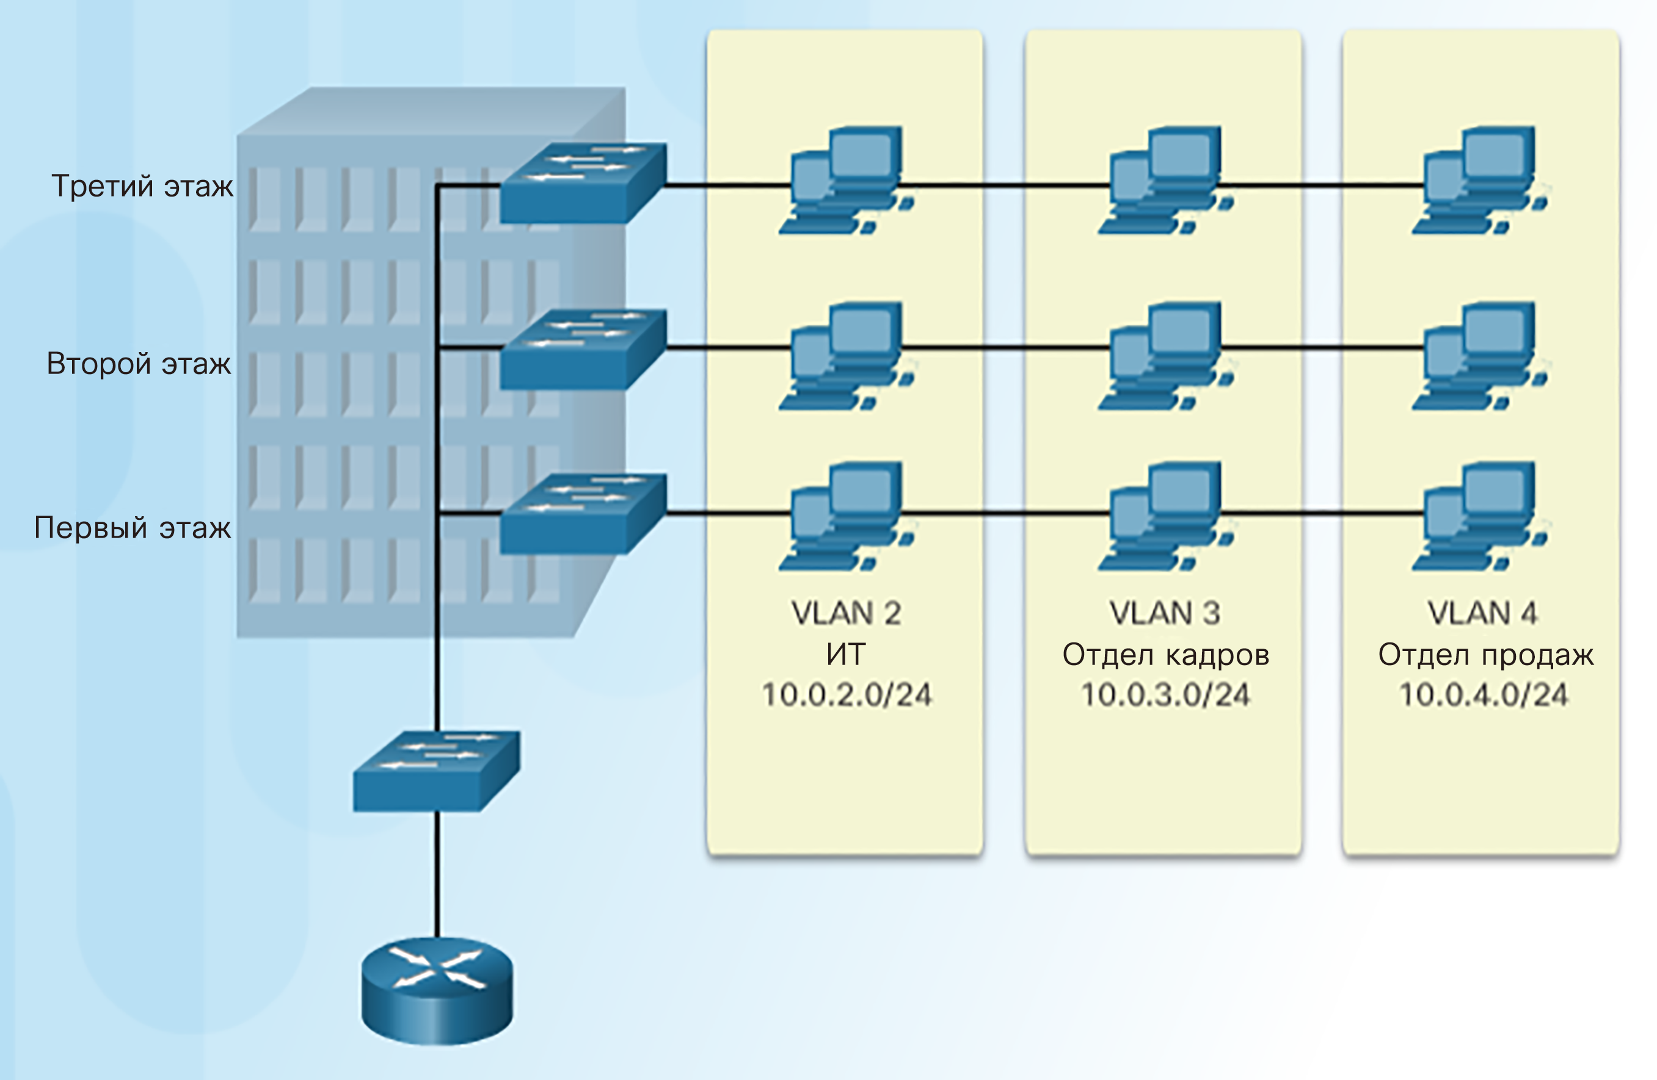
Обзор сетей VLAN Определение сети VLAN
Сети VLAN могут сегментировать устройства локальной сети без учета физического расположения пользователя или устройства.
На рисунке все ИТ-пользователи на первом, втором и третьем этажах находятся в одном сегменте локальной сети. То же самое относится к пользователям из отдела кадров и отдела продаж.
Сеть VLAN — это логический раздел сети 2-го уровня.
Можно создать несколько разделов, и несколько сетей VLAN могут работать одновременно.
Разделение сети 2-го уровня выполняется внутри устройства 2-го уровня, обычно с помощью коммутатора.
Каждая сеть VLAN — это домен широковещательной рассылки, который может охватывать несколько физических сегментов локальной сети.
Имеющиеся в одной сети VLAN узлы не знают о существовании этой сети VLAN.
Сети VLAN изолированы друг от друга и могут обмениваться пакетами только через маршрутизатор.
Notes:
6.1. Сегментация сети VLAN
6.1.1. Обзор сетей VLAN
6.1.1.1. Определение сети VLAN

Slide 16
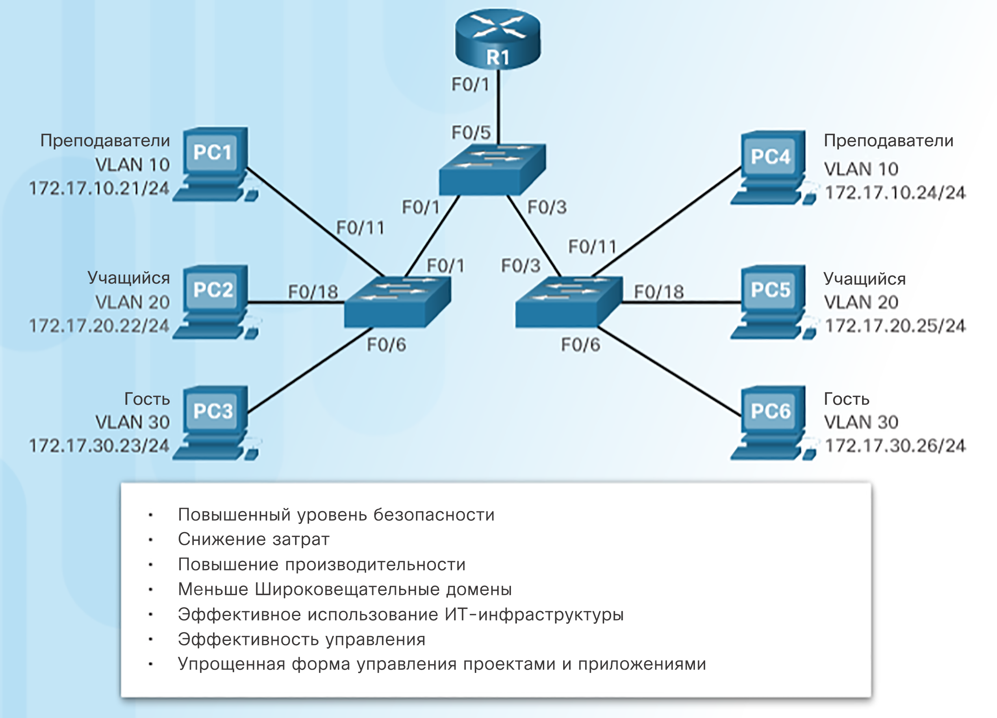
Обзор сетей VLAN Преимущества сетей VLAN
Notes:
6.1. Сегментация сети VLAN
6.1.1. Обзор сетей VLAN
6.1.1.2. Преимущества сетей VLAN

Slide 17
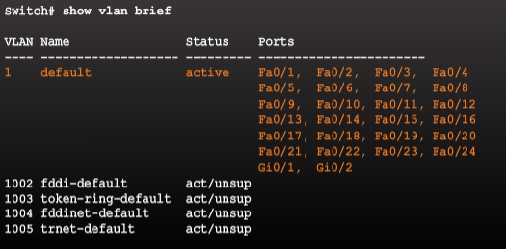
Обзор сетей VLAN Типы сетей VLAN
Распространенные типы сетей VLAN:
VLAN по умолчанию — также называется VLAN 1. По умолчанию все порты коммутатора назначаются сети VLAN 1.
VLAN данных — виртуальные локальные сети данных обычно создаются для отдельных групп пользователей или устройств. Они передают пользовательский трафик.
VLAN с нетегированным трафиком — сеть VLAN, которая передает весь нетегированный трафик. Это трафик, который не исходит из порта сети VLAN (например, трафик BPDU STP, которым обмениваются коммутаторы с поддержкой STP). Сетью VLAN с нетегированным трафиком по умолчанию является сеть VLAN 1.
VLAN управления — сеть VLAN, которая создается для передачи трафика управления сетью, включая SSH, SNMP, системный журнал и др. По умолчанию для управления сетью используется сеть VLAN 1.
Назначение сети VLAN по умолчанию
Изначально все порты коммутатора относятся к сети VLAN 1.
Notes:
6.1. Сегментация сети VLAN
6.1.1. Обзор сетей VLAN
6.1.1.3. Типы сетей VLAN

Slide 18
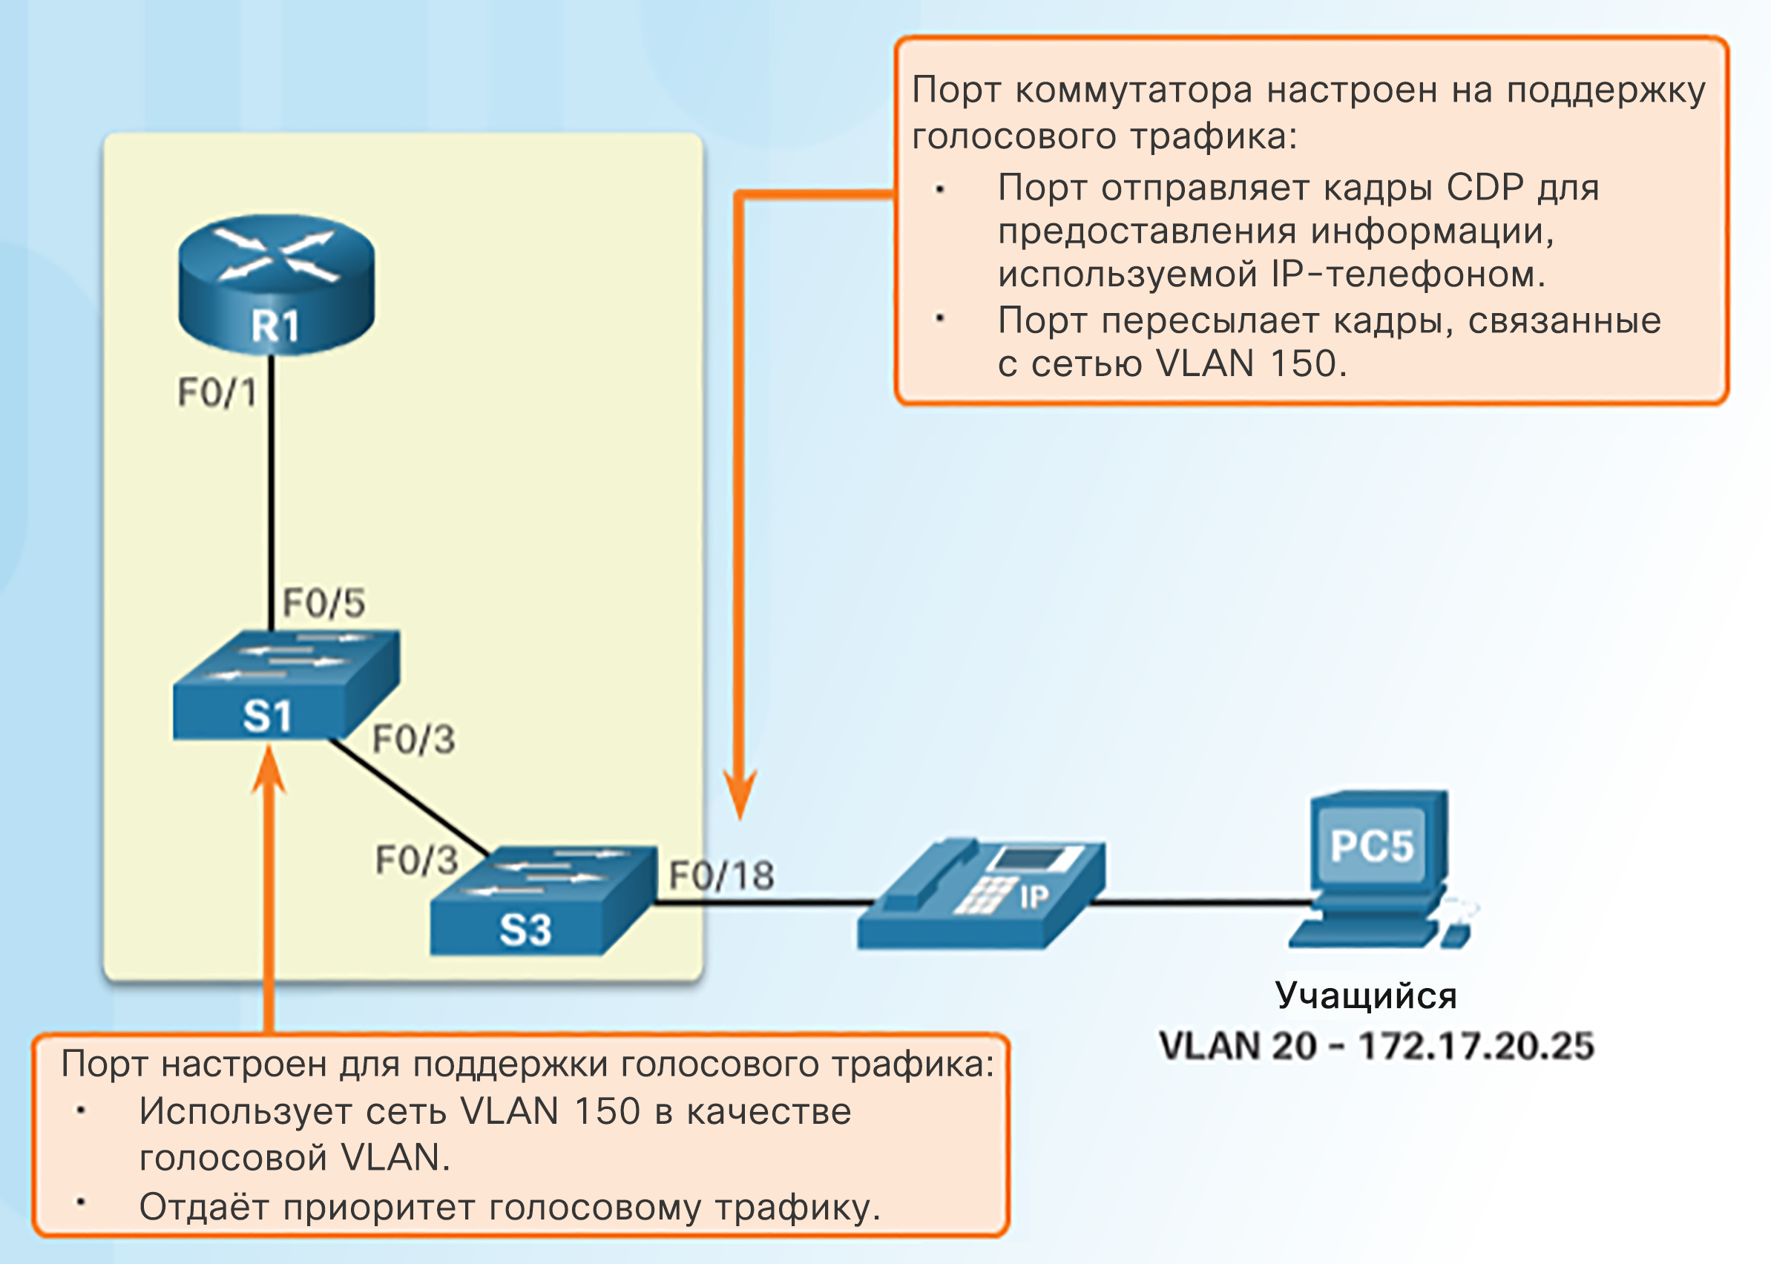
Обзор сетей VLAN Голосовые сети VLAN
Для обслуживания чувствительного к задержкам трафика голосовых данных коммутаторы Cisco поддерживают голосовую VLAN со следующими требованиями.
Гарантированная пропускная способность
Задержка менее 150 мс во всей сети для обеспечения качественной передачи голоса
Приоритет передачи перед другими типами сетевого трафика
Возможность маршрутизации в обход перегруженных участков
Функции голосовой сети VLAN позволяют портам доступа передавать трафик голосовых данных пользователей и IP-связи.
На рисунке интерфейс F0/18 коммутатора S3 настроен для тегирования трафика с компьютера студента в сети VLAN 20 и трафика голосовых данных в сети VLAN 150.
Notes:
6.1. Сегментация сети VLAN
6.1.1. Обзор сетей VLAN
6.1.1.4. Голосовые сети VLAN

Slide 19
Обзор сетей VLAN Packet Tracer. Получатели широковещательной рассылки
Notes:
6.1. Сегментация сети VLAN
6.1.1. Обзор сетей VLAN
6.1.1.5. Packet Tracer. Получатели широковещательной рассылки

Slide 20
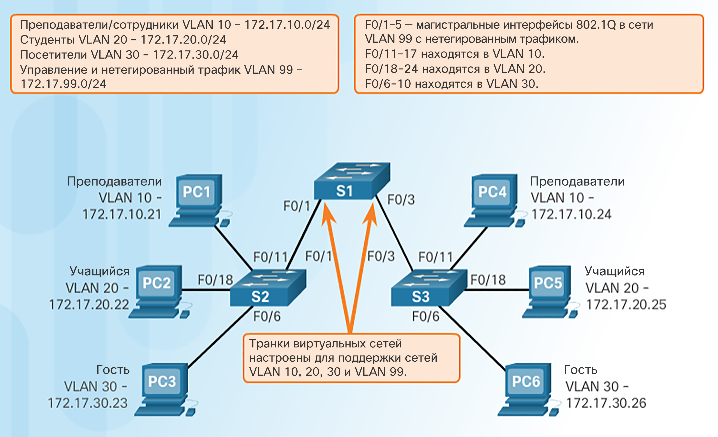
Сети VLAN в среде с несколькими коммутаторами Магистрали сетей VLAN
Магистраль сетей VLAN — это двухточечный канал связи, который обслуживает более одной сети VLAN.
Обычно она устанавливается между коммутаторами для поддержки обмена данными между сетями VLAN.
Магистраль сетей VLAN или магистральные порты не привязаны к какой-либо сети VLAN.
Cisco IOS поддерживает IEEE 802.1q — популярный протокол магистральных каналов сетей VLAN.
Каналы между коммутаторами S1 и S2, а также между S1 и S3 настроены для передачи трафика, отправляемого по всей сети из VLAN 10, 20, 30 и 99.
Notes:
6.1. Сегментация сети VLAN
6.1.2. Сети VLAN в среде с несколькими коммутаторами
6.1.2.1. Магистрали VLAN

Slide 21
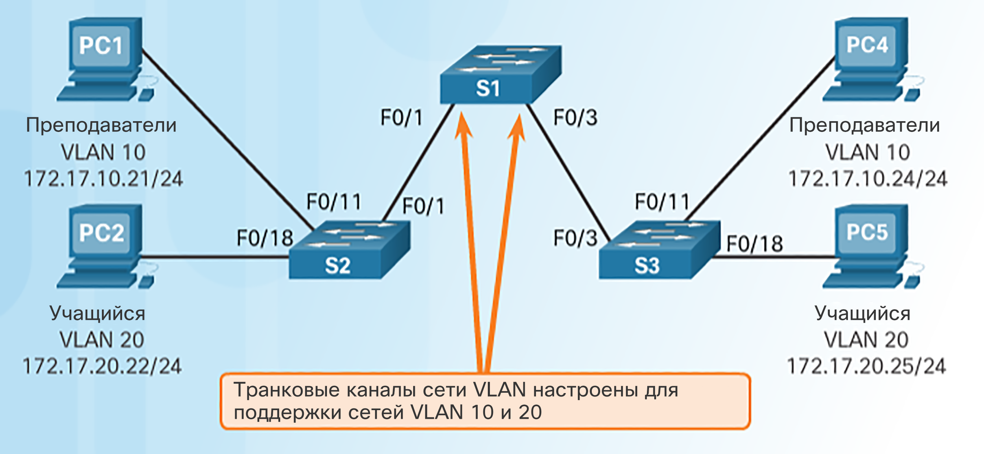
Сети VLAN в среде с несколькими коммутаторами Управление доменами широковещательной рассылки с помощью сетей VLAN
Если порт коммутатора получает фрейм широковещательной рассылки, он пересылает его через все порты, за исключением исходного порта.
В конечном итоге вся сеть получает широковещательную рассылку, поскольку сеть является широковещательным доменом.
С помощью сетей VLAN можно ограничивать распространение кадров широковещательной рассылки, поскольку каждая сеть VLAN сама является доменом широковещательной рассылки.
Сети VLAN помогают контролировать распространение кадров широковещательной рассылки и их влияние на сеть.
На рисунке компьютер PC1 в сети VLAN 10 отправляет фрейм широковещательной рассылки.
Магистральные каналы между коммутаторами S2–S1 и S1–S3 выполняют широковещательную рассылку на другие устройства в сети VLAN 10.
Поскольку эту широковещательную рассылку получают только устройства, которые находятся в этой сети VLAN, ее получит и компьютер PC4.
Notes:
6.1. Сегментация сети VLAN
6.1.2. Сети VLAN в среде с несколькими коммутаторами
6.1.2.2. Управление доменами широковещательной рассылки с помощью сетей VLAN

Slide 22
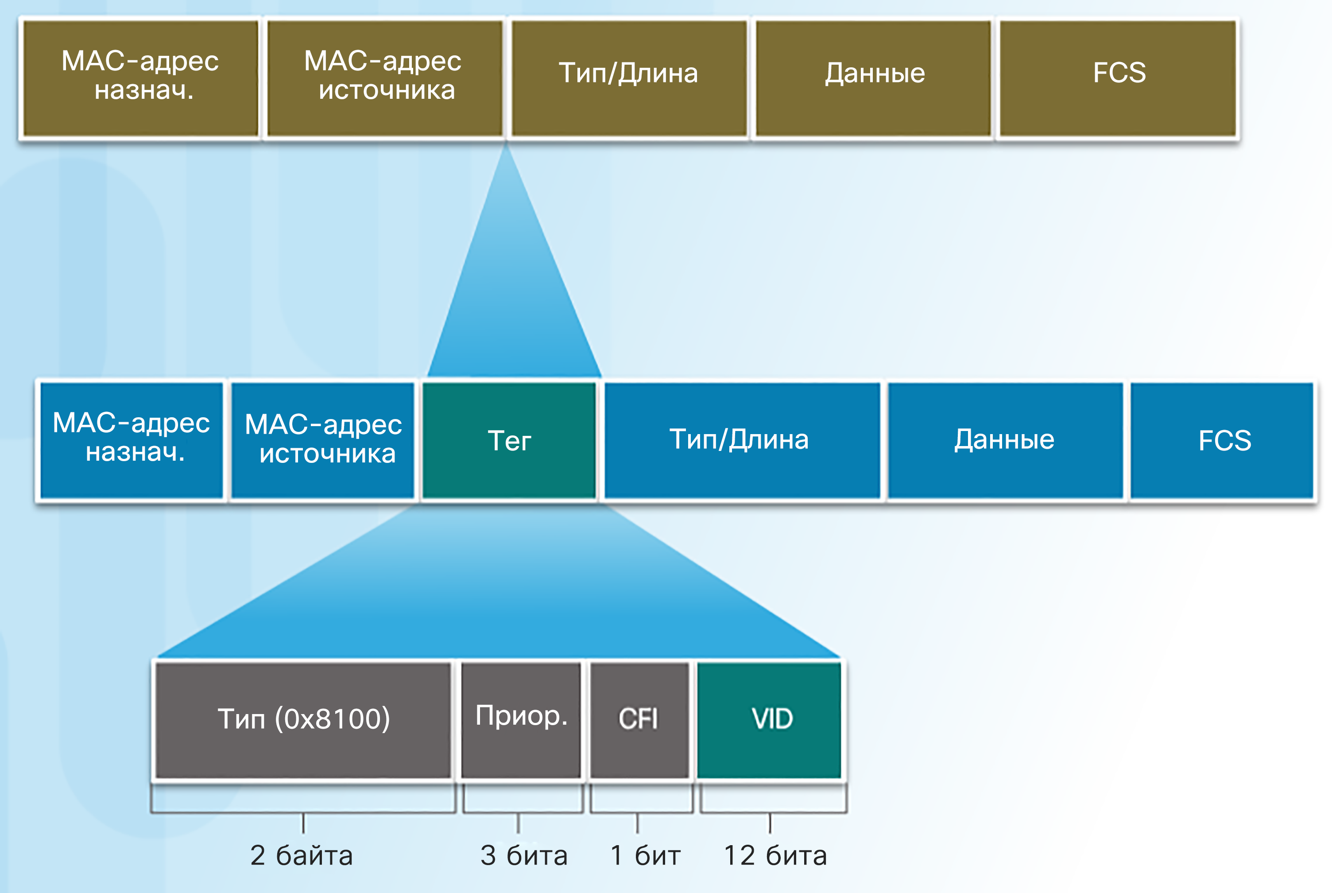
Сети VLAN в среде с несколькими коммутаторами Тегирование кадров Ethernet для идентификации сети VLAN
Перед пересылкой через магистральный канал кадр должен быть снабжен тегом с информацией о сети VLAN, из которой он исходит.
Тегирование кадров — это процесс добавления в кадр заголовка с идентификацией сети VLAN.
Он используется для правильной передачи нескольких кадров сети VLAN по магистральному каналу.
IEEE 802.1Q — один из самых распространенных протоколов VTP, определяющий структуру тегирующего заголовка, добавляемого в кадр.
Коммутаторы добавляют тегирующую информацию VLAN после поля исходного MAC-адреса.
В число имеющихся в теге VLAN протокола 802.1Q полей входит поле идентификатора сети VLAN (VID).
Магистральные каналы добавляют информацию тега перед отправкой кадра, а затем удаляют теги перед пересылкой кадров через немагистральные порты.
Notes:
6.1. Сегментация сети VLAN
6.1.2. Сети VLAN в среде с несколькими коммутаторами
6.1.2.3. Тегирование кадров Ethernet для идентификации сети VLAN

Slide 23
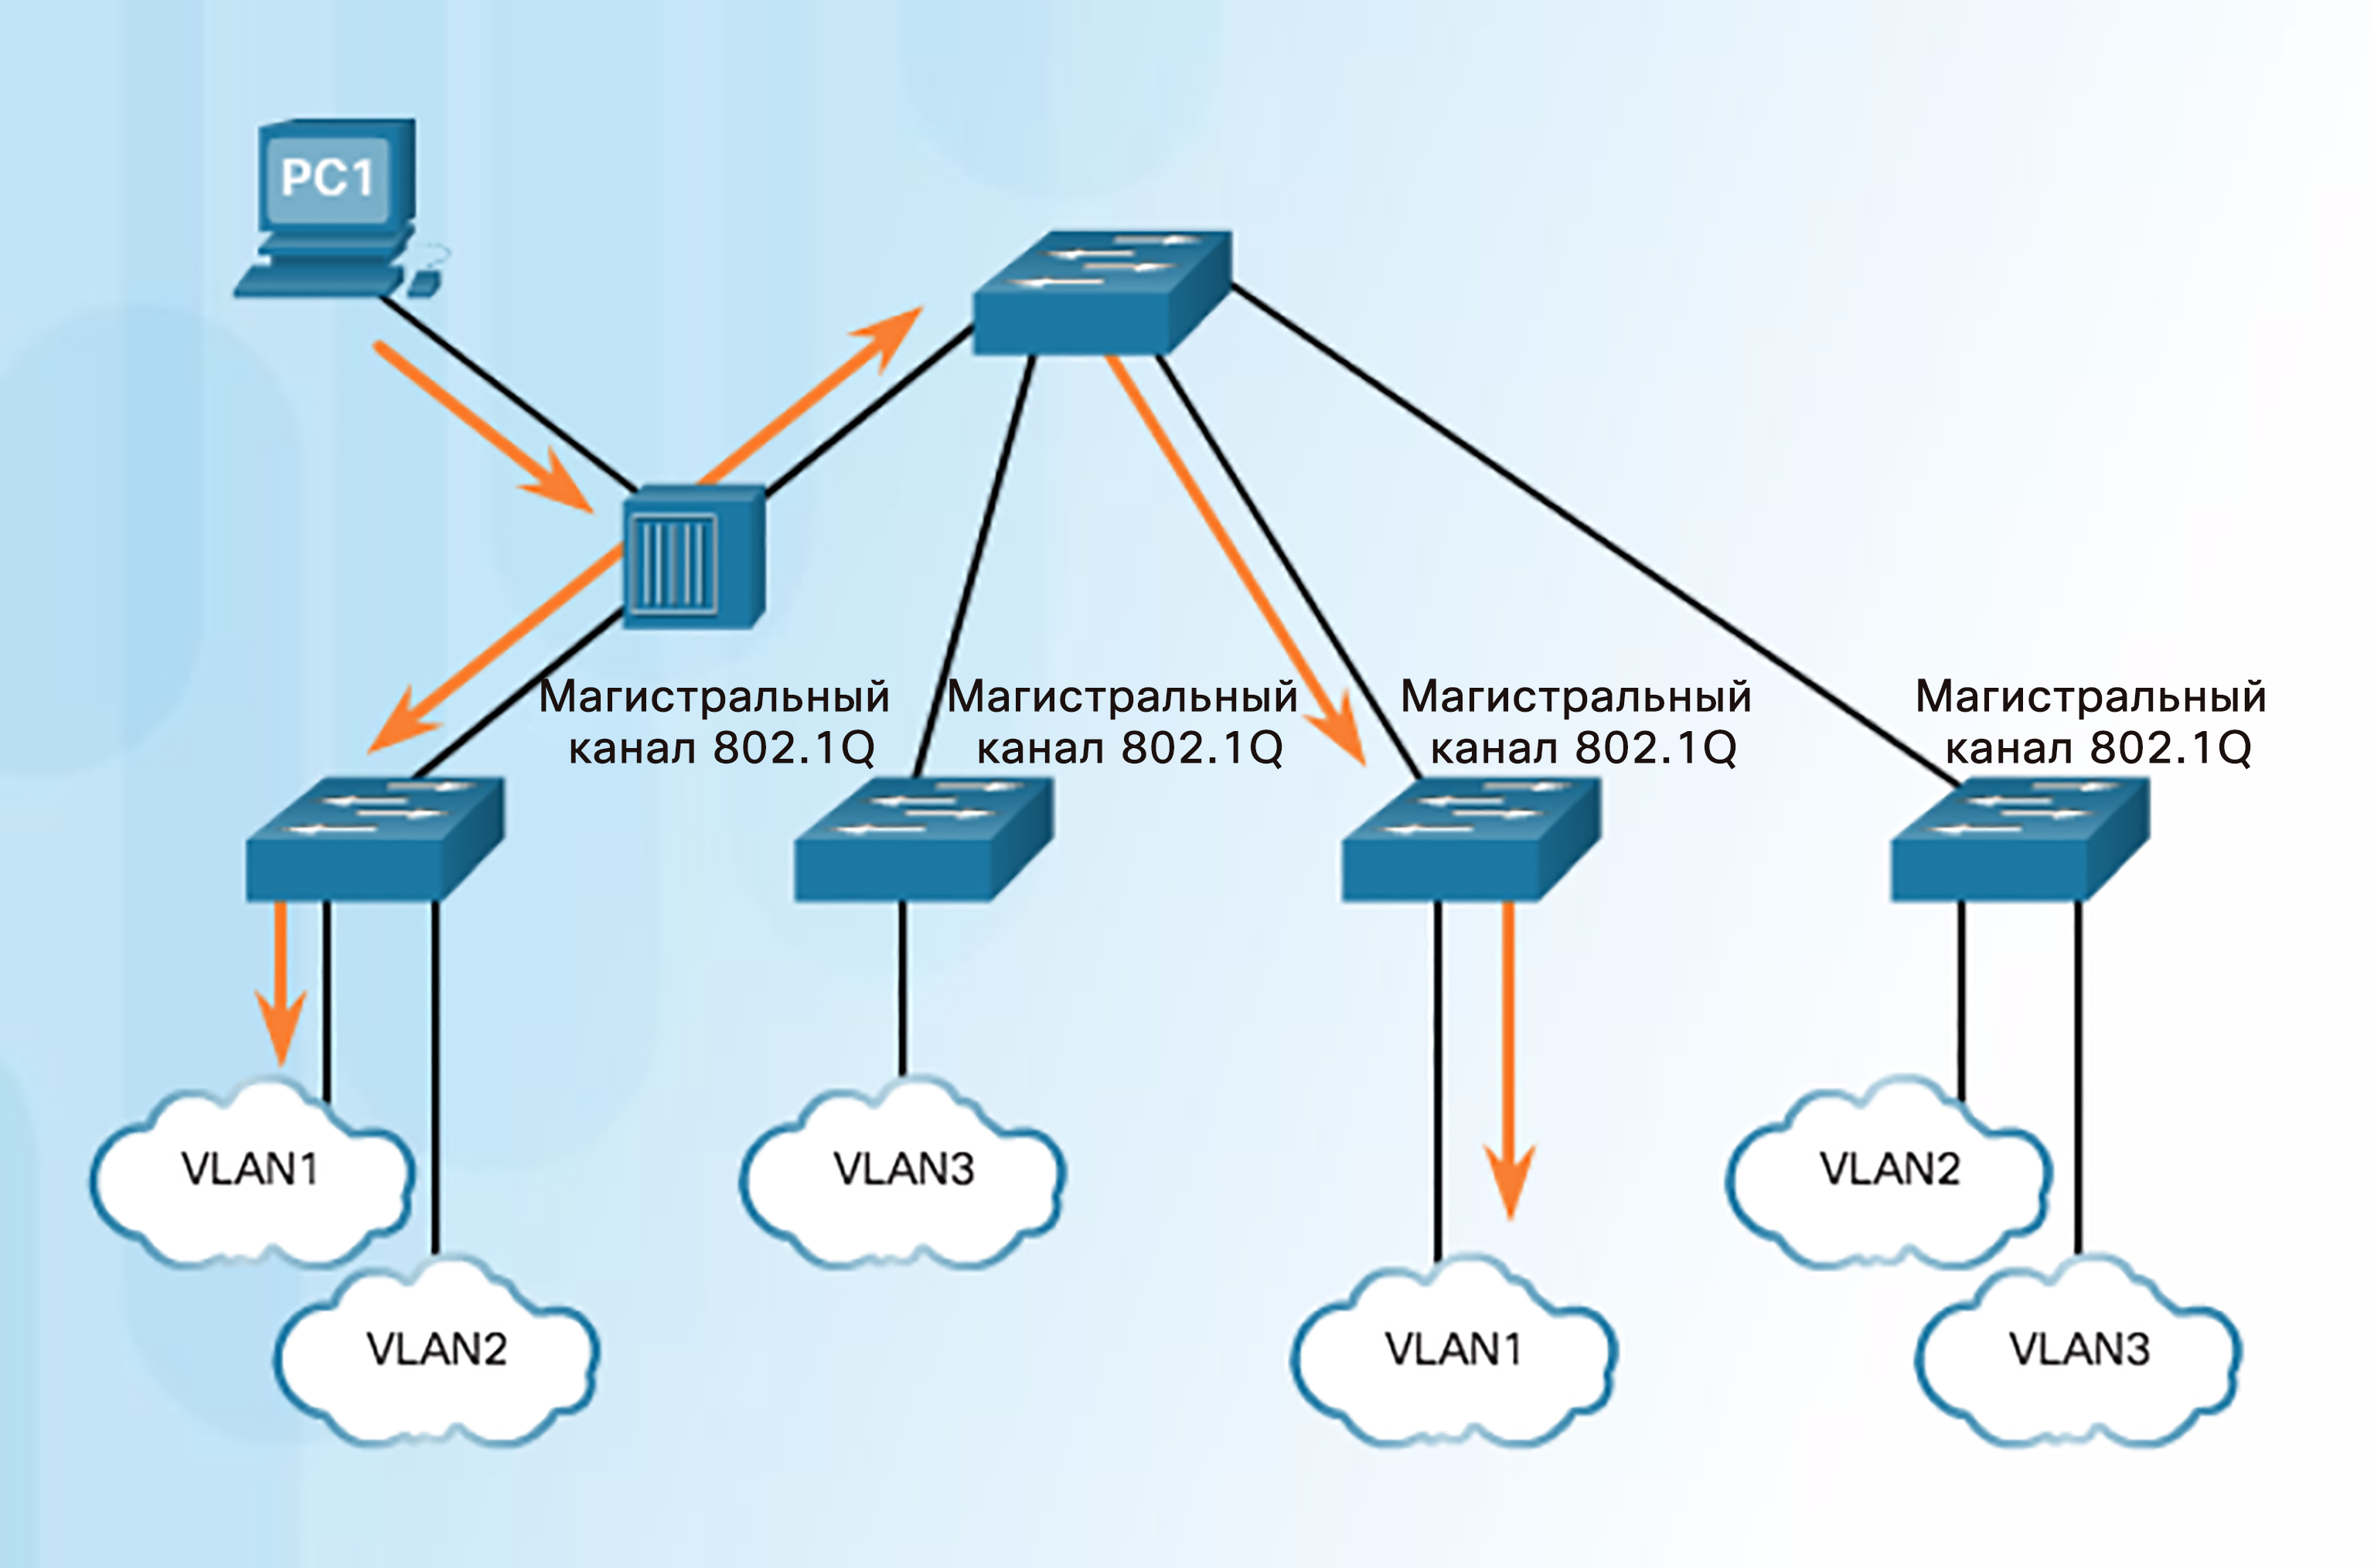
Сети VLAN в среде с несколькими коммутаторами VLAN с нетегированным трафиком и тегирование по протоколу 802.1Q
Управляющий трафик, отправляемый в сети VLAN с нетегированным трафиком, тегировать не следует.
Кадры, полученные без тегов, остаются без тегов и при пересылке помещаются в сеть VLAN с нетегированным трафиком.
Если с сетью VLAN с нетегированным трафиком не связаны никакие порты, а также нет других магистральных каналов, то кадр отбрасывается.
При настройке порта коммутатора Cisco настраивайте устройства таким образом, чтобы они не отправляли тегированные кадры по сети VLAN с нетегированным трафиком.
В коммутаторах Cisco сеть VLAN с нетегированным трафиком по умолчанию обозначена VLAN 1.
Notes:
6.1. Сегментация сети VLAN
6.1.2. Сети VLAN в среде с несколькими коммутаторами
6.1.2.4. VLAN с нетегированным трафиком и тегирование по протоколу 802.1Q

Slide 24
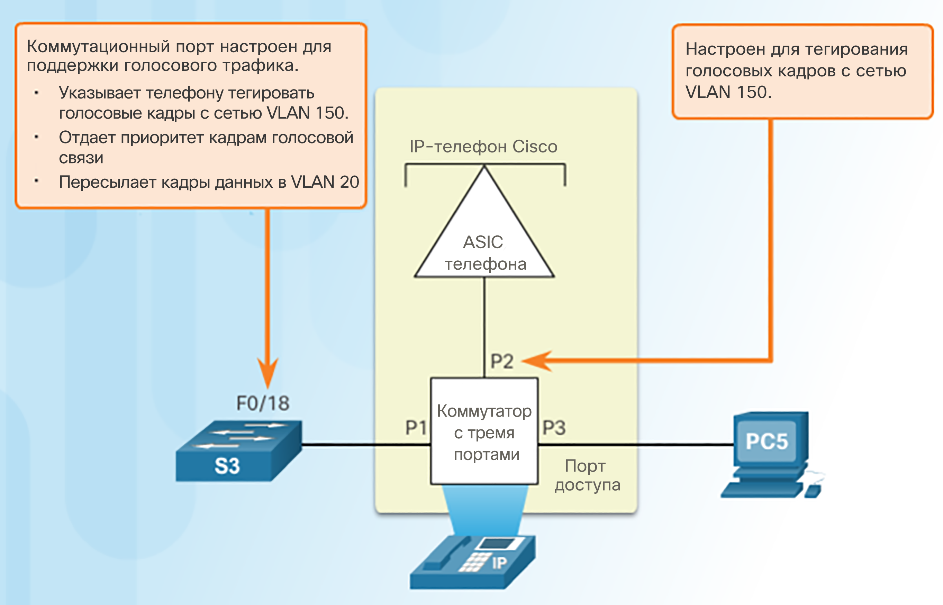
Сети VLAN в среде с несколькими коммутаторами Тегирование голосовой сети VLAN
Для порта доступа, к которому подключен IP-телефон Cisco, можно настроить использование двух отдельных сетей VLAN:
VLAN для трафика голосовых данных;
VLAN для трафика данных от устройства, подключенного к телефону.
Канал между коммутатором и IP-телефоном действует как магистраль для передачи трафика из обеих сетей VLAN.
IP-телефон Cisco имеет встроенный трехпортовый коммутатор 10/100, выделенный для следующих устройств:
порт 1 подключается к коммутатору или другому устройству VoIP;
порт 2 — это внутренний интерфейс 10/100, через который передается трафик IP-телефона;
порт 3 (порт доступа) подключается к ПК или другому устройству.
Notes:
6.1. Сегментация сети VLAN
6.1.2. Сети VLAN в среде с несколькими коммутаторами
6.1.2.5. Тегирование голосовой сети VLAN

Slide 25
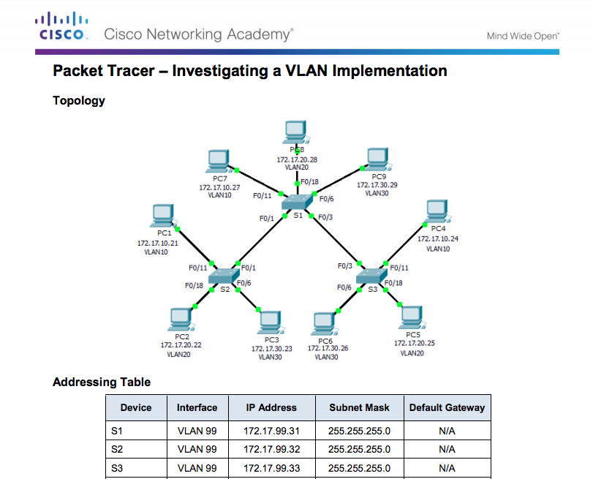
Сети VLAN в среде с несколькими коммутаторами Packet Tracer. Исследование реализации сети VLAN
Notes:
6.1. Сегментация сети VLAN
6.1.2. Сети VLAN в среде с несколькими коммутаторами
6.1.2.7. Packet Tracer. Исследование реализации сети VLAN

Slide 26
6.2 Реализация сети VLAN
Notes:
6. Сети VLAN
6.2. Реализация сети VLAN

Slide 27
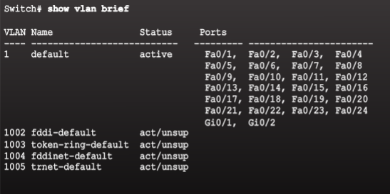
Назначение сети VLAN Диапазоны сетей VLAN на коммутаторах Catalyst
Сети VLAN делятся на две категории.
Сети VLAN из стандартного диапазона
Номера сетей VLAN в диапазоне от 1 до 1005
Параметры конфигурации хранятся в файле vlan.dat (во флеш-памяти)
Идентификаторы от 1002 до 1005 резервируются для устаревших сетей VLAN Token Ring и FDDI. Они создаются автоматически и не могут быть удалены.
Коммутаторы Cisco Catalyst 2960 и 3560 способны поддерживать более 4000 сетей VLAN.
Сети VLAN расширенного диапазона
Номера сетей VLAN в диапазоне от 1006 до 4096
Параметры, сохраненные в файле текущей конфигурации (NVRAM)
Протокол VTP не распознает сети VLAN расширенного диапазона
Notes:
6.2. Реализация сетей VLAN
6.2.1. Назначение сети VLAN
6.2.1.1. Диапазоны сетей VLAN на коммутаторах Catalyst

Slide 28
Назначение сети VLAN Создание сети VLAN
Notes:
6.2. Реализация сетей VLAN
6.2.1. Назначение сети VLAN
6.2.1.2. Создание сети VLAN

Slide 29
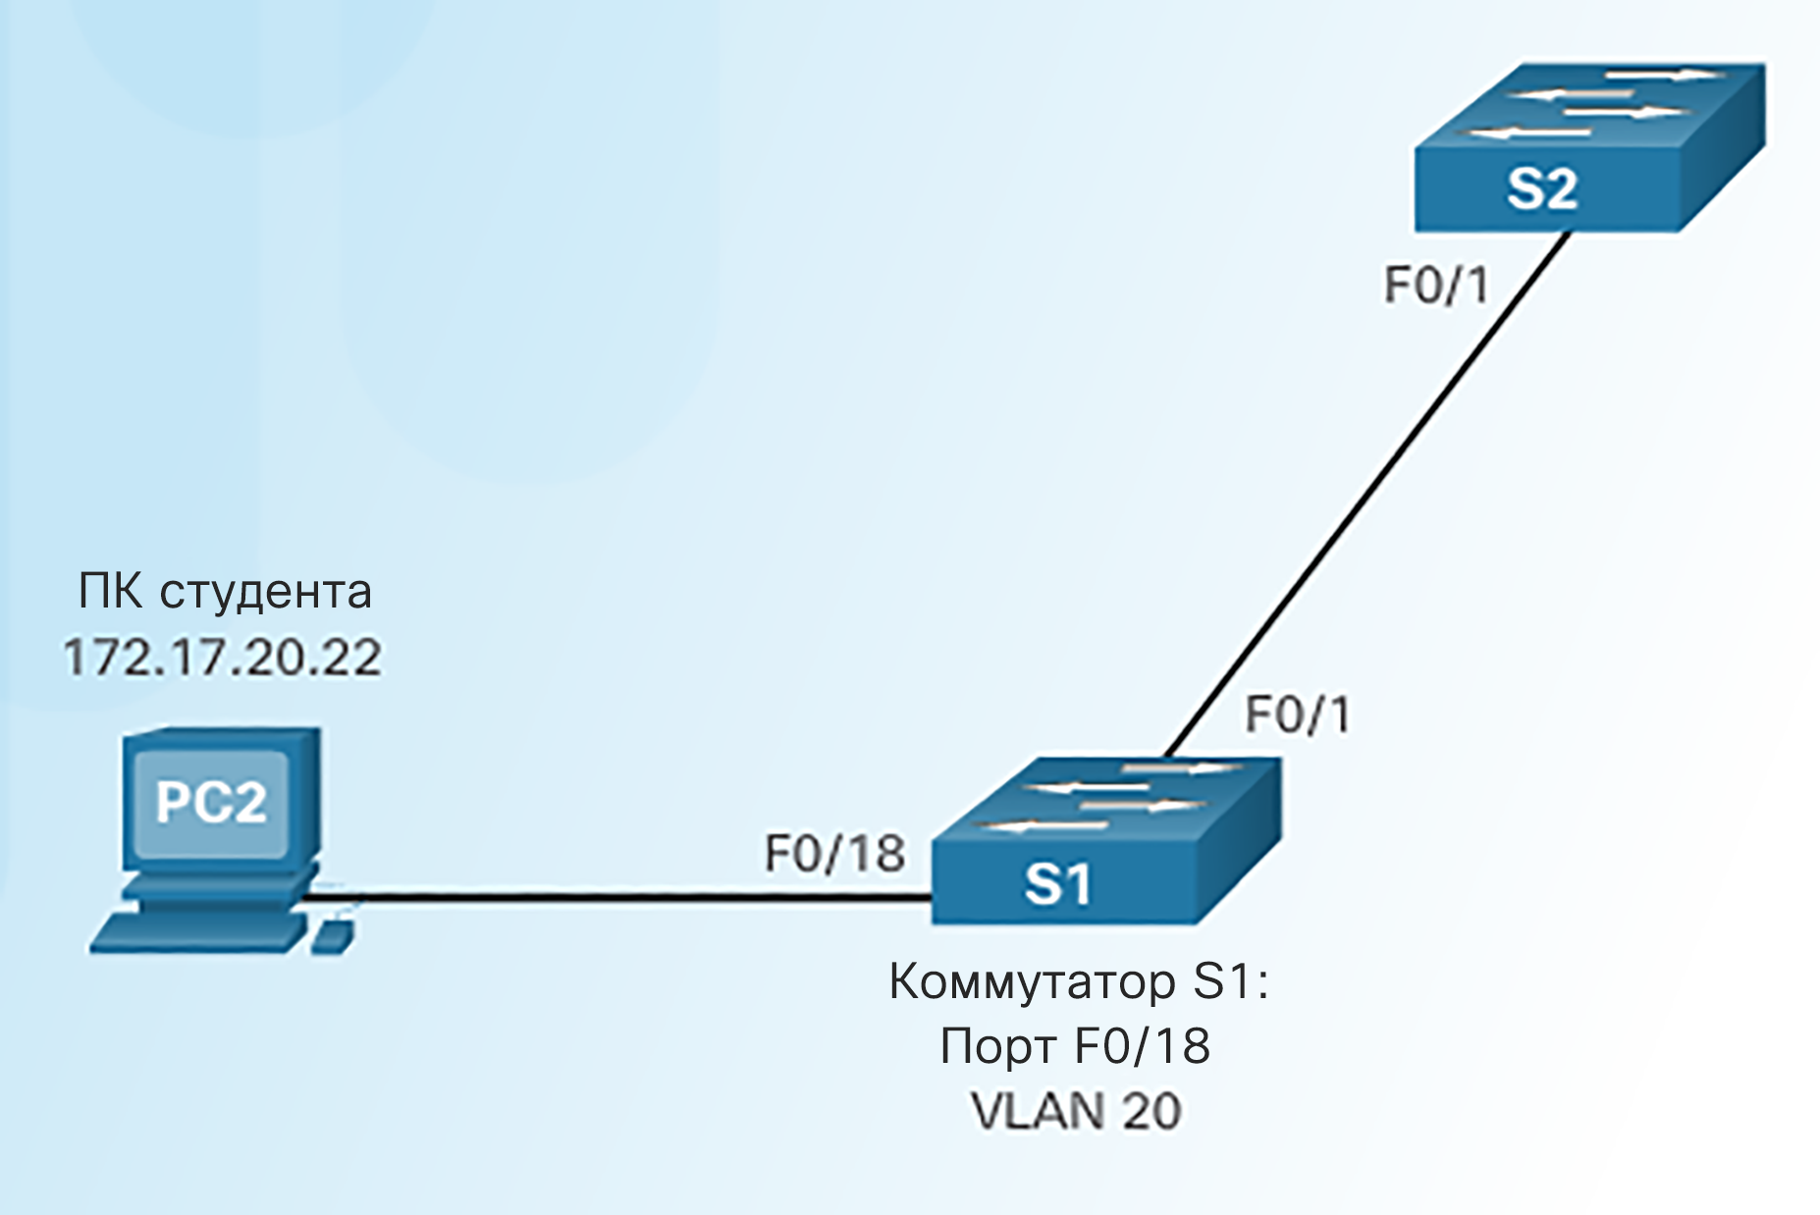
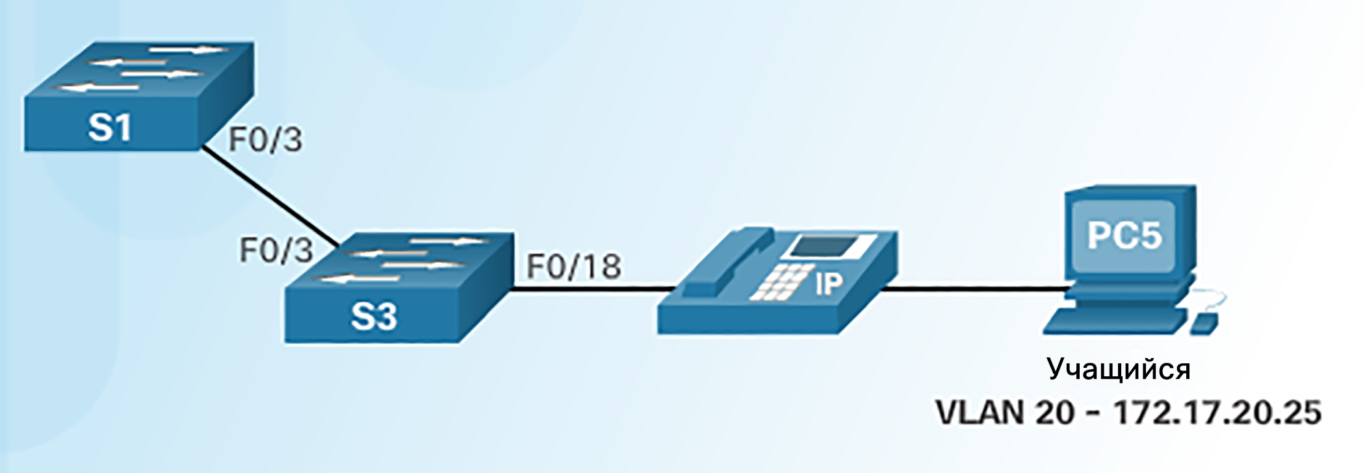
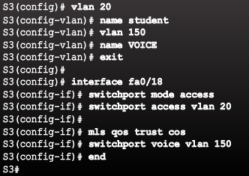
Назначение сети VLAN Назначение портов сетям VLAN
Пример 1
Пример 2
Notes:
6.2. Реализация сетей VLAN
6.2.1. Назначение сети VLAN
6.2.1.3. Назначение портов сетям VLAN

Slide 30
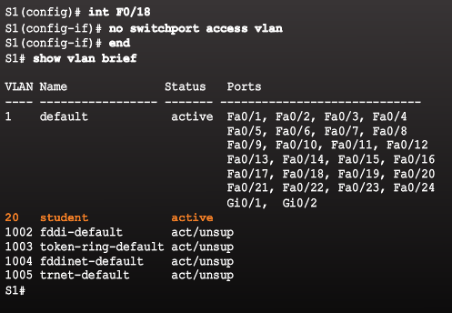
Назначение сети VLAN Изменение принадлежности портов VLAN
Отмена назначения виртуальной локальной сети
Несмотря на то что интерфейс F0/18 ранее был назначен сети VLAN 20, это назначение сбрасывается в назначение сети VLAN1 по умолчанию.
Notes:
6.2. Реализация сетей VLAN
6.2.1. Назначение сети VLAN
6.2.1.4. Изменение принадлежности порта сети VLAN

Slide 31
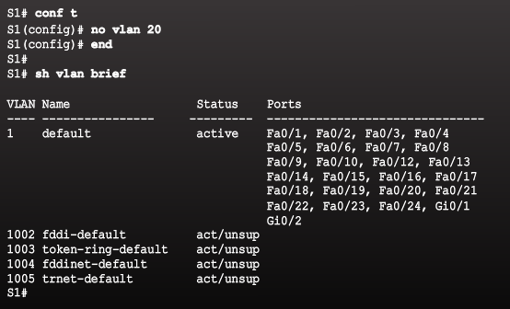
Назначение сети VLAN Удаление сетей VLAN
Для удаления сети VLAN используется команда режима глобальной настройки no vlan идентификатор vlan.
Чтобы удалить файл vlan.dat полностью, используйте команду привилегированного режима EXEC delete flash:vlan.dat.
Если файл vlan.dat находится в своем расположении по умолчанию, можно использовать сокращенную версию команды — delete vlan.dat.
Notes:
6.2. Реализация сетей VLAN
6.2.1. Назначение сети VLAN
6.2.1.5. Удаление сетей VLAN

Slide 32
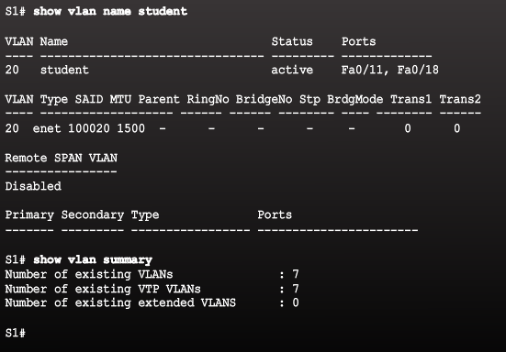
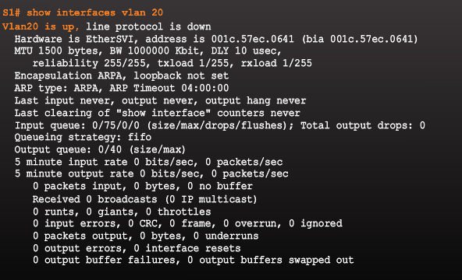
Назначение сети VLAN Проверка информации о сети VLAN
Настройки сетей VLAN можно проверить с помощью команд Cisco IOS show vlan и show interfaces.
Notes:
6.2. Реализация сетей VLAN
6.2.1. Назначение сети VLAN
6.2.1.6. Проверка сведений о сети VLAN

Slide 33
Назначение сети VLAN Packet Tracer. Настройка сетей VLAN
Notes:
6.2. Реализация сетей VLAN
6.2.1. Назначение сети VLAN
6.2.1.7. Packet Tracer. Настройка сетей VLAN

Slide 34
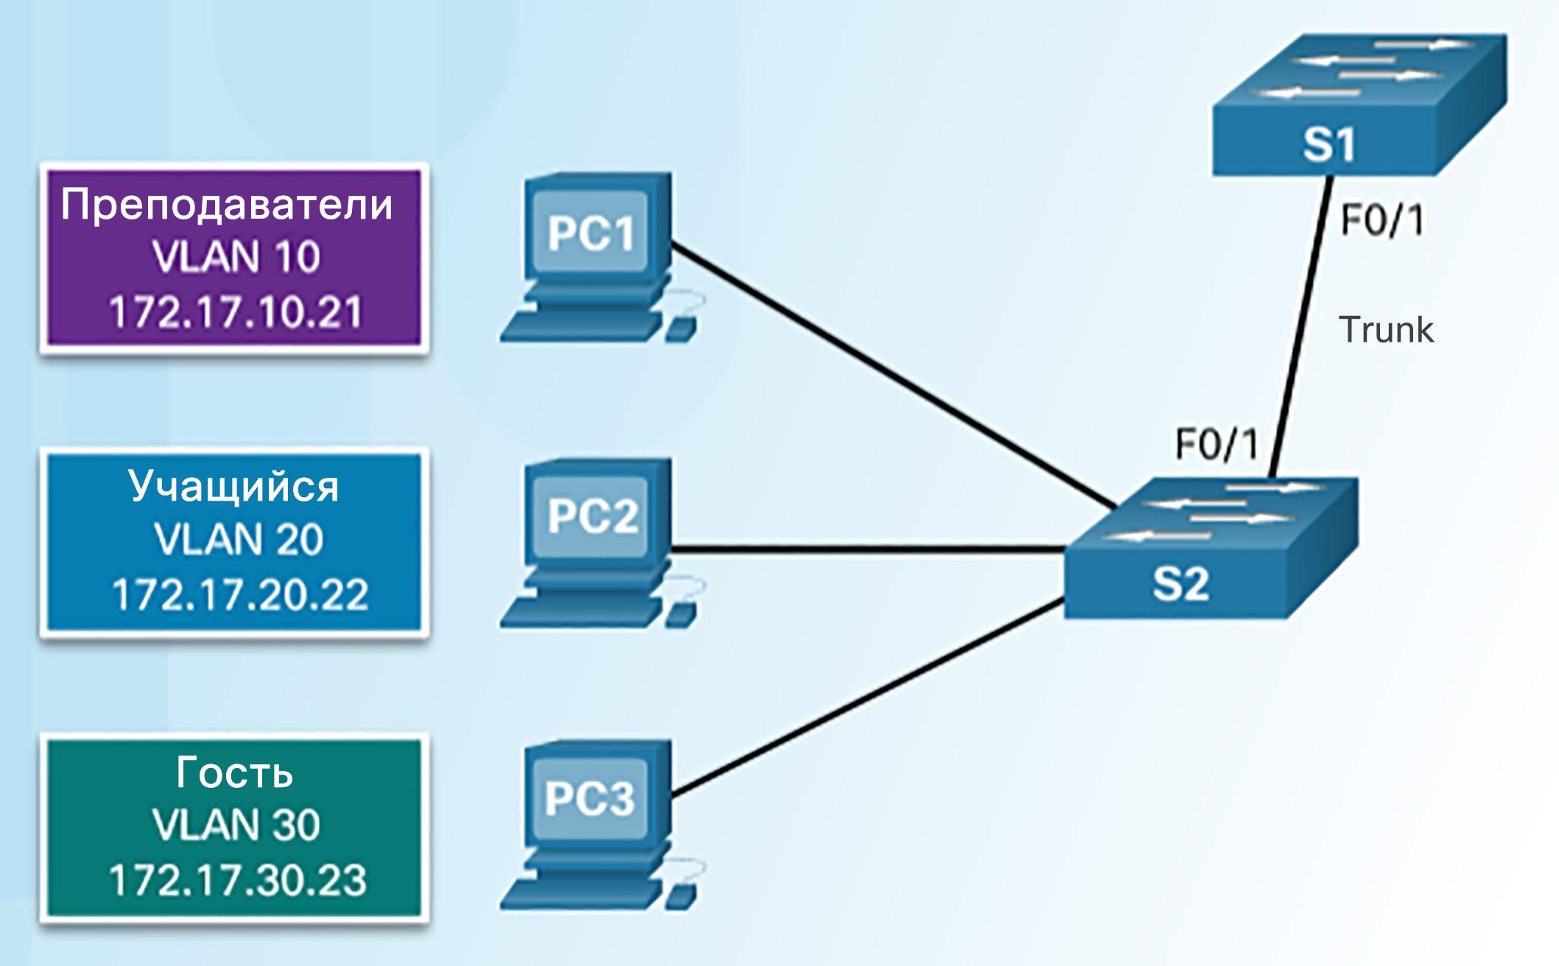
Магистрали VLAN Настройка магистральных каналов IEEE 802.1q
VLAN с нетегированным трафиком
VLAN 99
172.17.99.0/24
Notes:
6.2. Реализация сетей VLAN
6.2.2. Магистрали VLAN
6.2.2.1. Настройка магистральных каналов IEEE 802.1Q

Slide 35
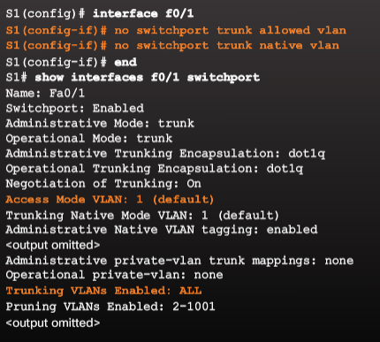
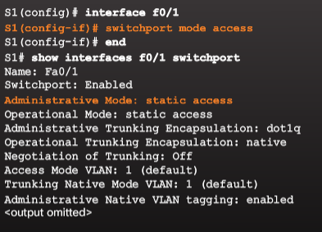
Магистрали VLAN Сброс магистрали в состояние по умолчанию
Порт F0/1 настроен как порт доступа, в силу чего функция магистрали удаляется.
Notes:
6.2. Реализация сетей VLAN
6.2.2. Магистрали VLAN
6.2.2.2. Сброс магистрали в состояние по умолчанию

Slide 36
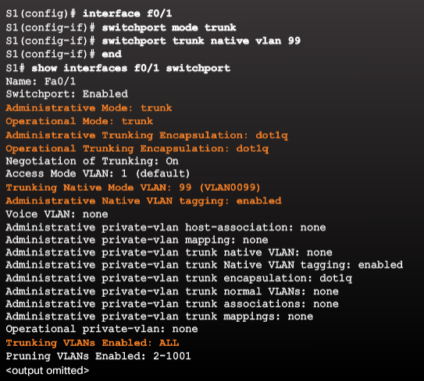
Магистрали VLAN Проверка настроек магистрали
Notes:
6.2. Реализация сетей VLAN
6.2.2. Магистраль VLAN
6.2.2.3. Проверка настроек магистрали

Slide 37
Магистрали VLAN Packet Tracer. Настройка магистралей
Notes:
6.2. Реализация сетей VLAN
6.2.2. Магистрали VLAN
6.2.2.4. Packet Tracer. Настройка магистралей

Slide 38
Магистрали VLAN Лабораторная работа. Настройка сетей VLAN и магистралей
Notes:
6.2. Реализация сетей VLAN
6.2.2. Магистрали VLAN
6.2.2.5. Лабораторная работа. Настройка сетей VLAN и магистралей

Slide 39
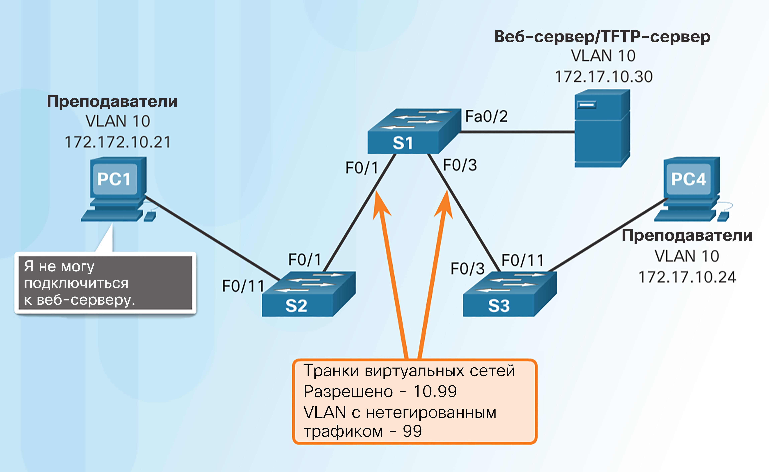
Поиск и устранение неполадок сетей VLAN и магистралей Проблемы с IP-адресацией сетей VLAN
Рекомендуется связывать сеть VLAN с сетью IP.
Разные сети IP должны взаимодействовать через маршрутизатор.
Чтобы устройства в сети VLAN могли обмениваться данными, они должны быть подключены одной и той же ⁪сети IP.
На рисунке компьютер PC1 не может взаимодействовать с сервером, так как ему задан неправильный IP-адрес.
Notes:
6.2. Реализация сетей VLAN
6.2.3. Поиск и устранение неполадок сетей VLAN и магистралей
6.2.3.1. Проблемы с IP-адресацией сетей VLAN

Slide 40
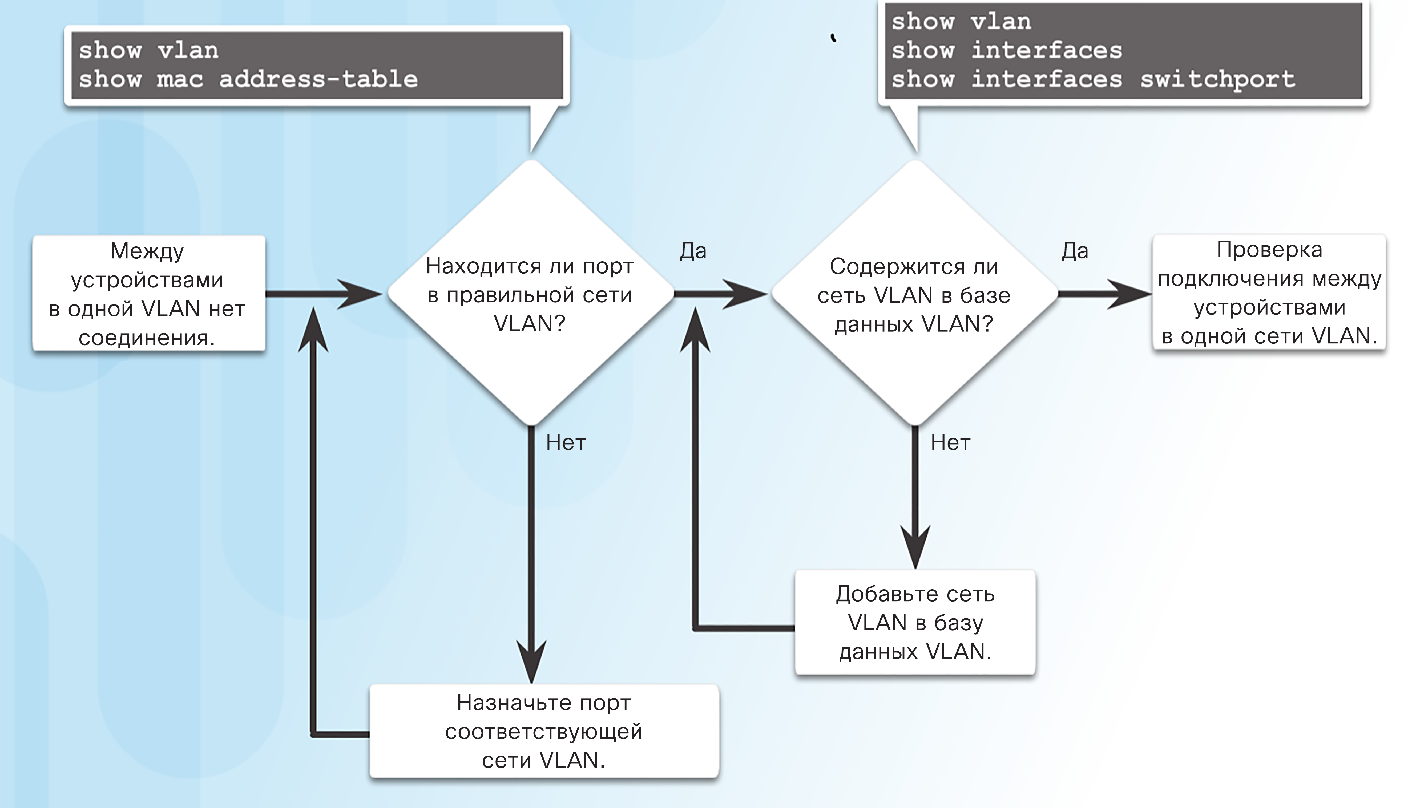
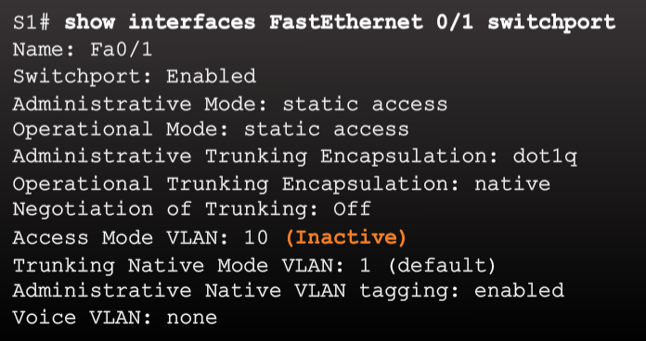
Поиск и устранение неполадок сетей VLAN и магистралей Отсутствующие сети VLAN
Если все несоответствия IP-адресов были исправлены, но устройство по-прежнему не может подключиться, проверьте, существует ли эта сеть VLAN на коммутаторе.
Если сеть VLAN, к которой относится порт, удаляется, порт становится неактивным и не может взаимодействовать с другими сегментами сети.
Он не будет работать до тех пор, пока не будет создана отсутствующая сеть VLAN или пока эта сеть не будет удалена из порта.
Notes:
6.2. Реализация сетей VLAN
6.2.3. Поиск и устранение неполадок сетей VLAN и магистралей
6.2.3.2. Отсутствующие сети VLAN

Slide 41
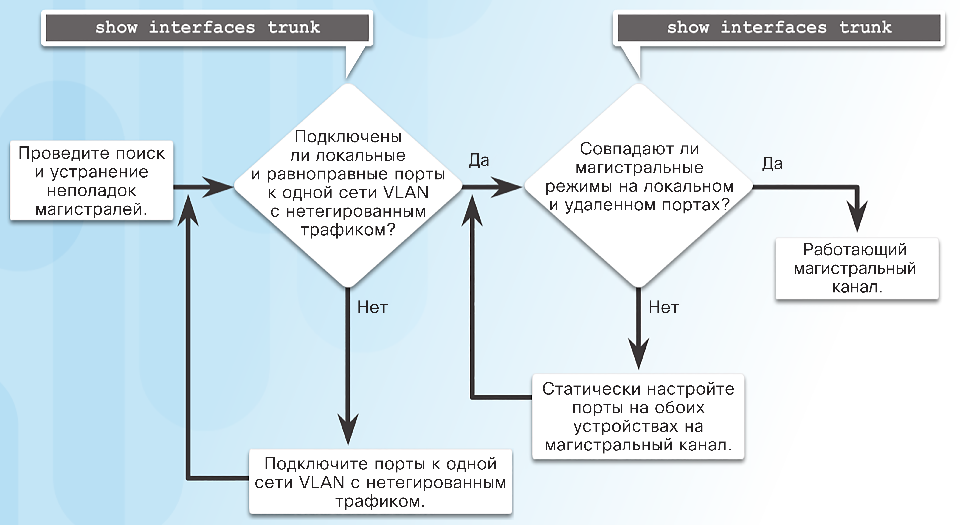
Поиск и устранение неполадок сетей VLAN и магистралей Общие сведения о поиске и устранении неполадок магистралей
В этом примере сетью VLAN с нетегированным трафиком должна быть сеть VLAN 99, но в выходных данных команды указано, что в качестве VLAN с нетегированным трафиком определена сеть VLAN 2.
Чтобы решить эту проблему, настройте одну и ту же сеть VLAN с нетегированным трафиком на обеих сторонах.
Notes:
6.2. Реализация сетей VLAN
6.2.3. Поиск и устранение неполадок сетей VLAN и магистралей
6.2.3.3. Общие сведения о поиске и устранении неполадок магистралей

Slide 42
Поиск и устранение неполадок сетей VLAN и магистралей Распространенные проблемы с магистралями
Причиной неполадок в магистральных каналах обычно является неправильная конфигурация.
Ниже приведены наиболее распространенные ошибки конфигурации магистральных каналов.
Если есть подозрение, что в магистрали возникла проблема, рекомендуется выполнить поиск и устранение неполадок в показанном выше порядке.
Notes:
6.2. Реализация сетей VLAN
6.2.3. Поиск и устранение неполадок сетей VLAN и магистралей
6.2.3.4. Распространенные проблемы с магистралями

Slide 43
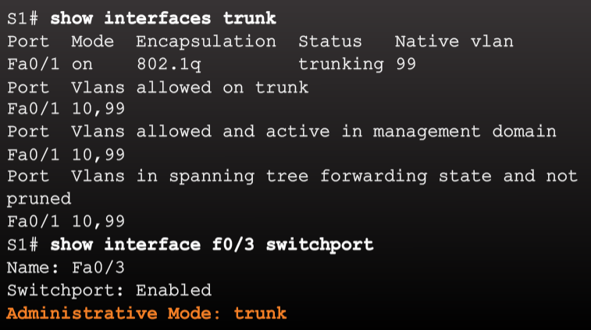
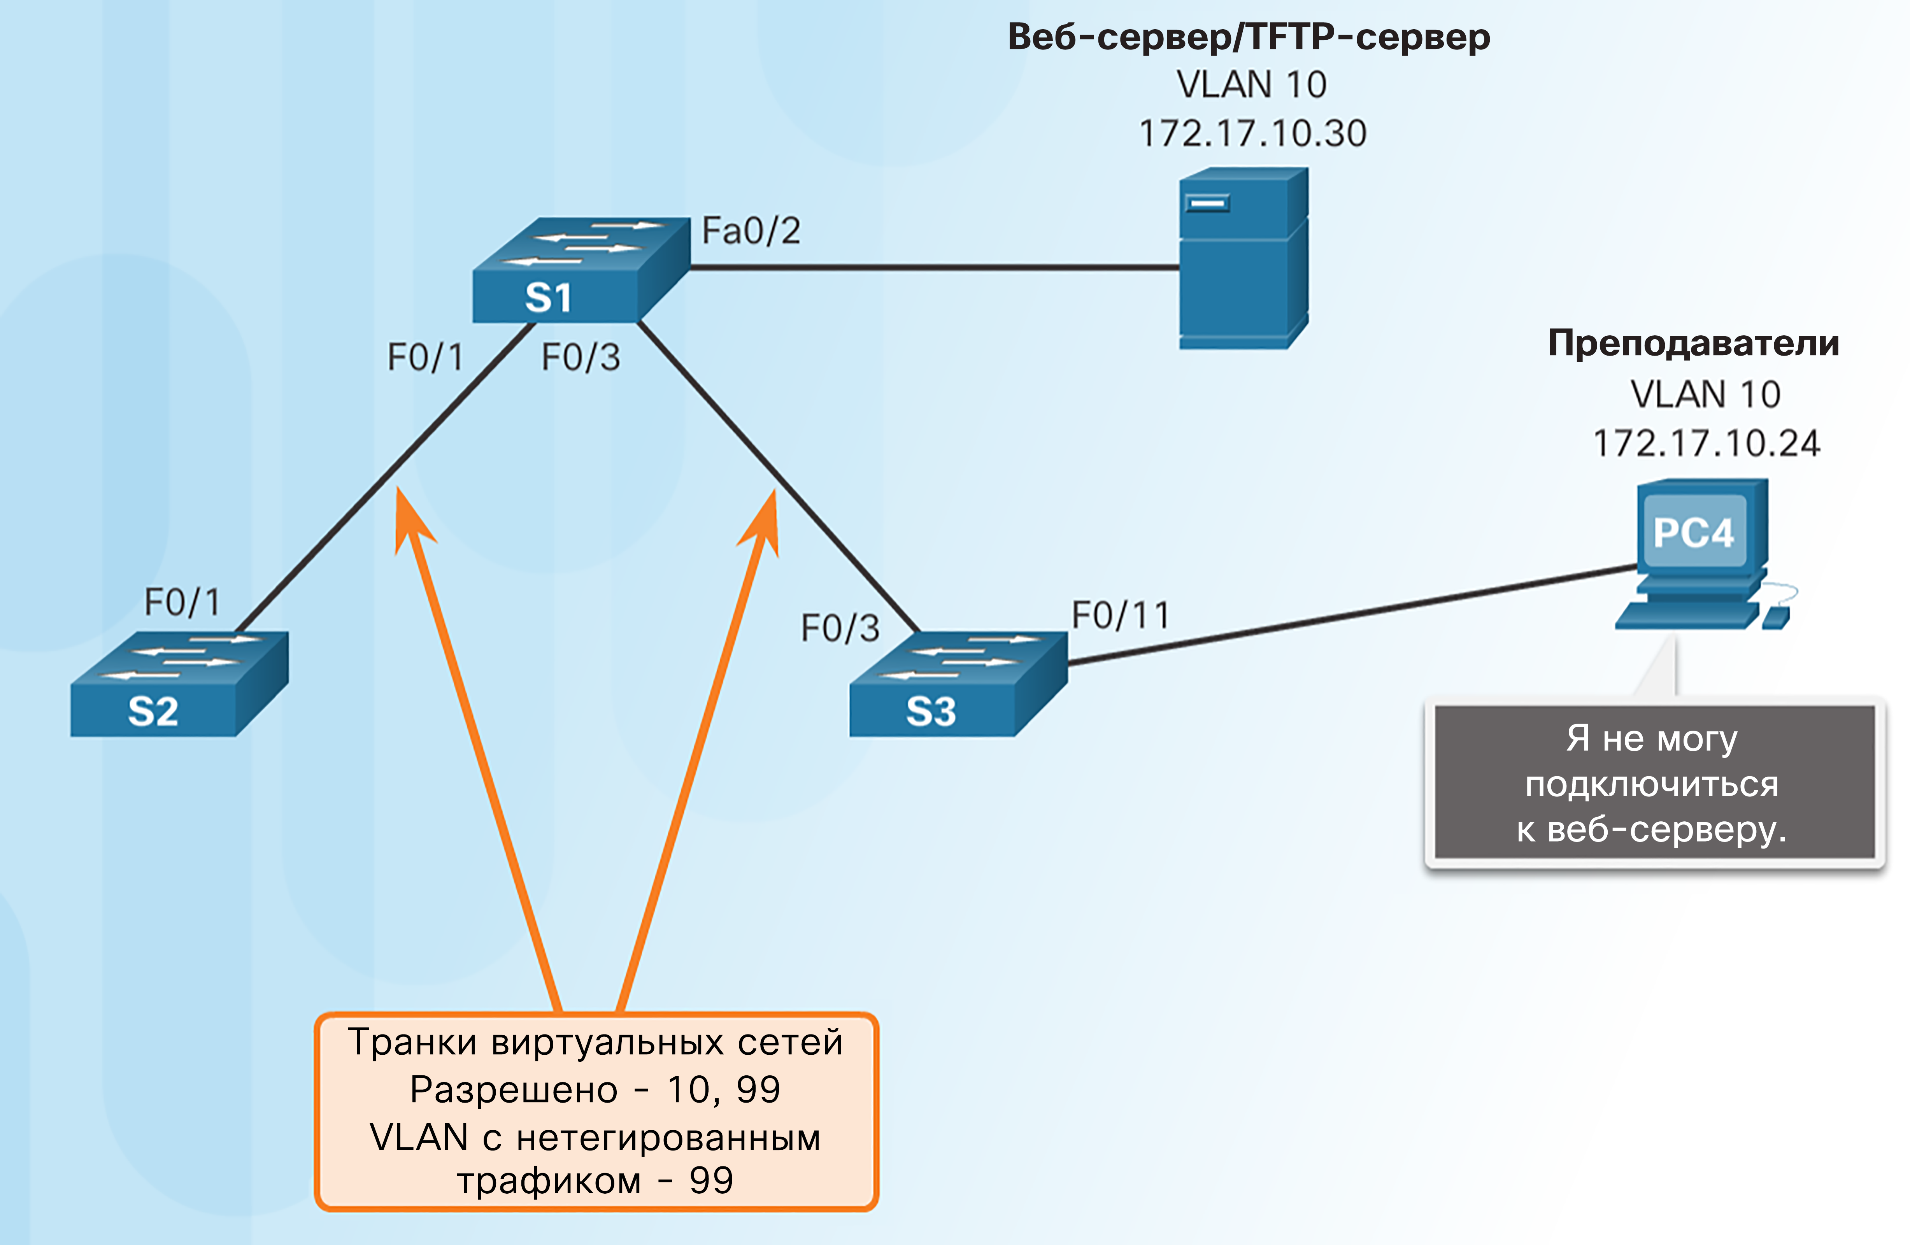
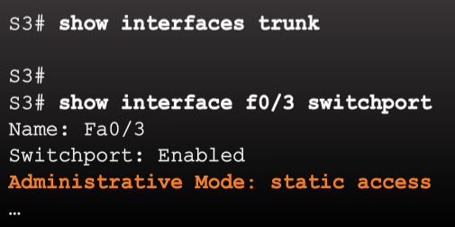
Поиск и устранение неполадок сетей VLAN и магистралей Неправильный режим порта
В этом примере компьютер PC4 не может подключиться к веб-серверу.
Проверка магистральных каналов на коммутаторах S1 и S3 показала, что магистральный порт S3 настроен как порт доступа.
Для решения этой проблемы порт F03 коммутатора S3 настраивается как магистральный канал.
Notes:
6.2. Реализация сетей VLAN
6.2.3. Поиск и устранение неполадок сетей VLAN и магистралей
6.2.3.5. Неправильный режим порта

Slide 44
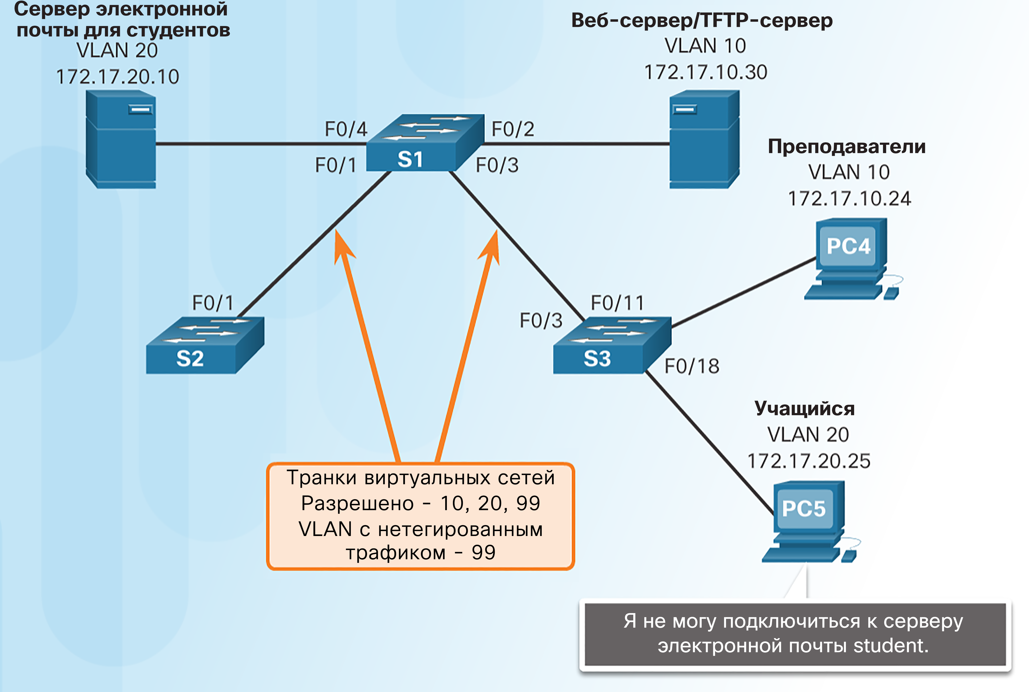
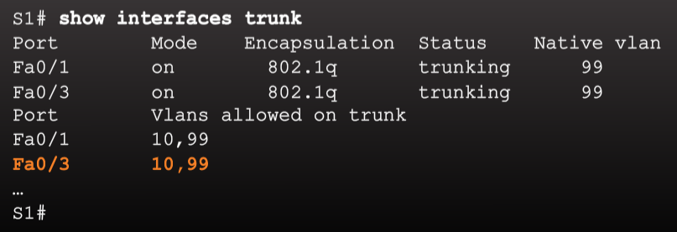
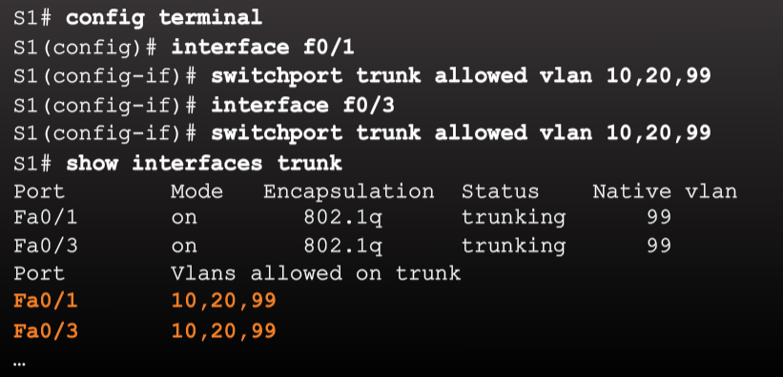
Поиск и устранение неполадок сетей VLAN и магистралей Неправильный список сетей VLAN
В этом примере компьютер PC5 не может подключиться к серверу электронной почты для студентов.
В выходных данных команды switchport trunk allowed vlan указано, что на коммутаторе S1 сеть VLAN 20 не разрешена.
Чтобы устранить эту проблему, на порту F0/1 коммутатора S1 настраивается разрешение сетей VLAN 10, 20 и 99.
Notes:
6.2. Реализация сетей VLAN
6.2.3. Поиск и устранение неполадок сетей VLAN и магистралей
6.2.3.6. Неправильный список сетей VLAN

Slide 45
Поиск и устранение неполадок сетей VLAN и магистралей Packet Tracer. Поиск и устранение неполадок при реализации VLAN. Сценарий 1
Notes:
6.2. Реализация сетей VLAN
6.2.3. Поиск и устранение неполадок сетей VLAN и магистралей
6.2.3.7. Packet Tracer. Поиск и устранение неполадок при реализации VLAN. Сценарий 1

Slide 46
Поиск и устранение неполадок сетей VLAN и магистралей Packet Tracer. Поиск и устранение неполадок при реализации VLAN. Сценарий 2
Notes:
6.2. Реализация сетей VLAN
6.2.3. Поиск и устранение неполадок сетей VLAN и магистралей
6.2.3.8. Packet Tracer. Поиск и устранение неполадок при реализации VLAN. Сценарий 2

Slide 47
Поиск и устранение неполадок сетей VLAN и магистралей Лабораторная работа. Поиск и устранение неполадок в конфигурации VLAN
Notes:
6.2. Реализация сетей VLAN
6.2.3. Поиск и устранение неполадок сетей VLAN и магистралей
6.2.3.9. Лабораторная работа. Поиск и устранение неполадок в конфигурации VLAN

Slide 48
6.3. Маршрутизация между сетями VLAN с помощью маршрутизаторов
Notes:
6. Сети VLAN
6.3. Маршрутизация между сетями VLAN с помощью маршрутизаторов

Slide 49
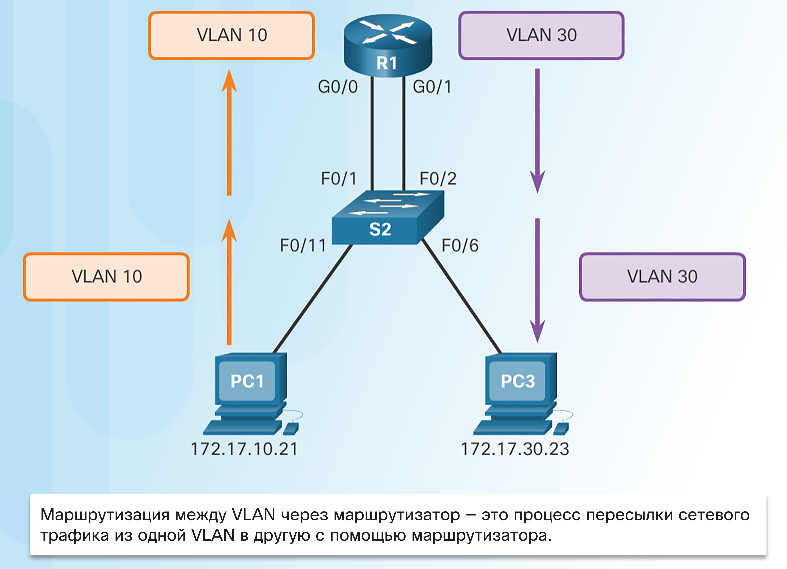
Процесс маршрутизации между сетями VLAN Что такое маршрутизация между сетями VLAN?
Коммутаторы 2-го уровня не могут пересылать трафик между сетями VLAN без помощи маршрутизатора.
Маршрутизация между сетями VLAN — это процесс переадресации сетевого трафика из одной сети VLAN в другую с помощью маршрутизатора.
Существуют три варианта маршрутизации между сетями VLAN.
Устаревший метод маршрутизации между VLAN.
Конфигурация ROS (Router-on-a-stick)
Коммутация 3-го уровня с использованием SVI.
Notes:
6.3. Маршрутизация между сетями VLAN с помощью маршрутизаторов
6.3.1. Процесс маршрутизации между сетями VLAN
6.3.1.1. Что такое маршрутизация между сетями VLAN?

Slide 50
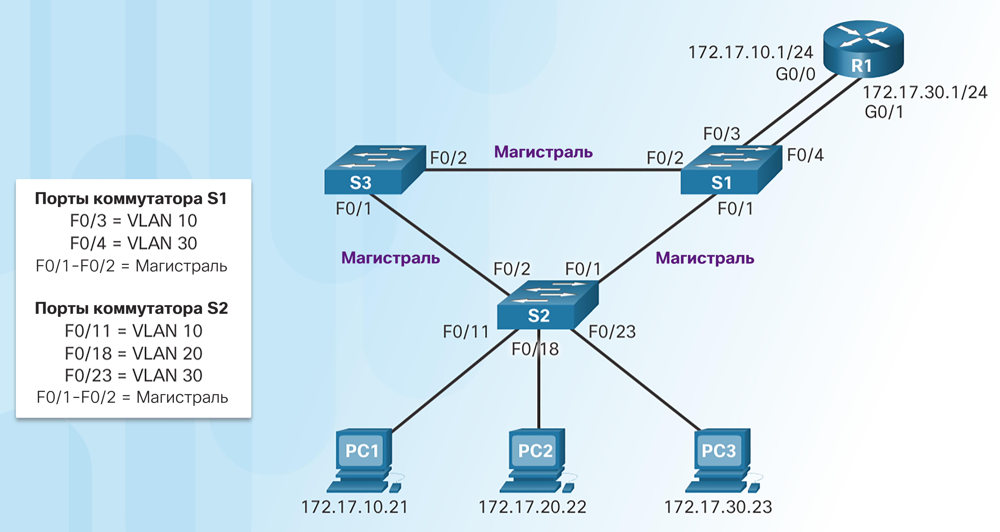
Процесс маршрутизации между сетями VLAN Устаревший метод маршрутизации между сетями VLAN
Раньше:
Для маршрутизации между сетями VLAN использовались интерфейсы маршрутизаторов.
Разные сети VLAN были подключены к разным физическим интерфейсам маршрутизатора.
Пакеты поступали на маршрутизатор через один интерфейс, распределялись и отправлялись через другой.
Поскольку интерфейсы маршрутизатора были подключены к сетям VLAN и имели IP-адреса из этих сетей VLAN, выполнялась маршрутизация между сетями VLAN.
Для больших сетей с огромным количеством сетей VLAN требовалось много интерфейсов маршрутизатора.
В этом примере для взаимодействия с разными сетями VLAN и выполнения маршрутизации на маршрутизаторе были настроены два отдельных физических интерфейса.
Notes:
6.3. Маршрутизация между сетями VLAN с помощью маршрутизаторов
6.3.1. Процесс маршрутизации между сетями VLAN
6.3.1.2. Устаревший метод маршрутизации между сетями VLAN

Slide 51
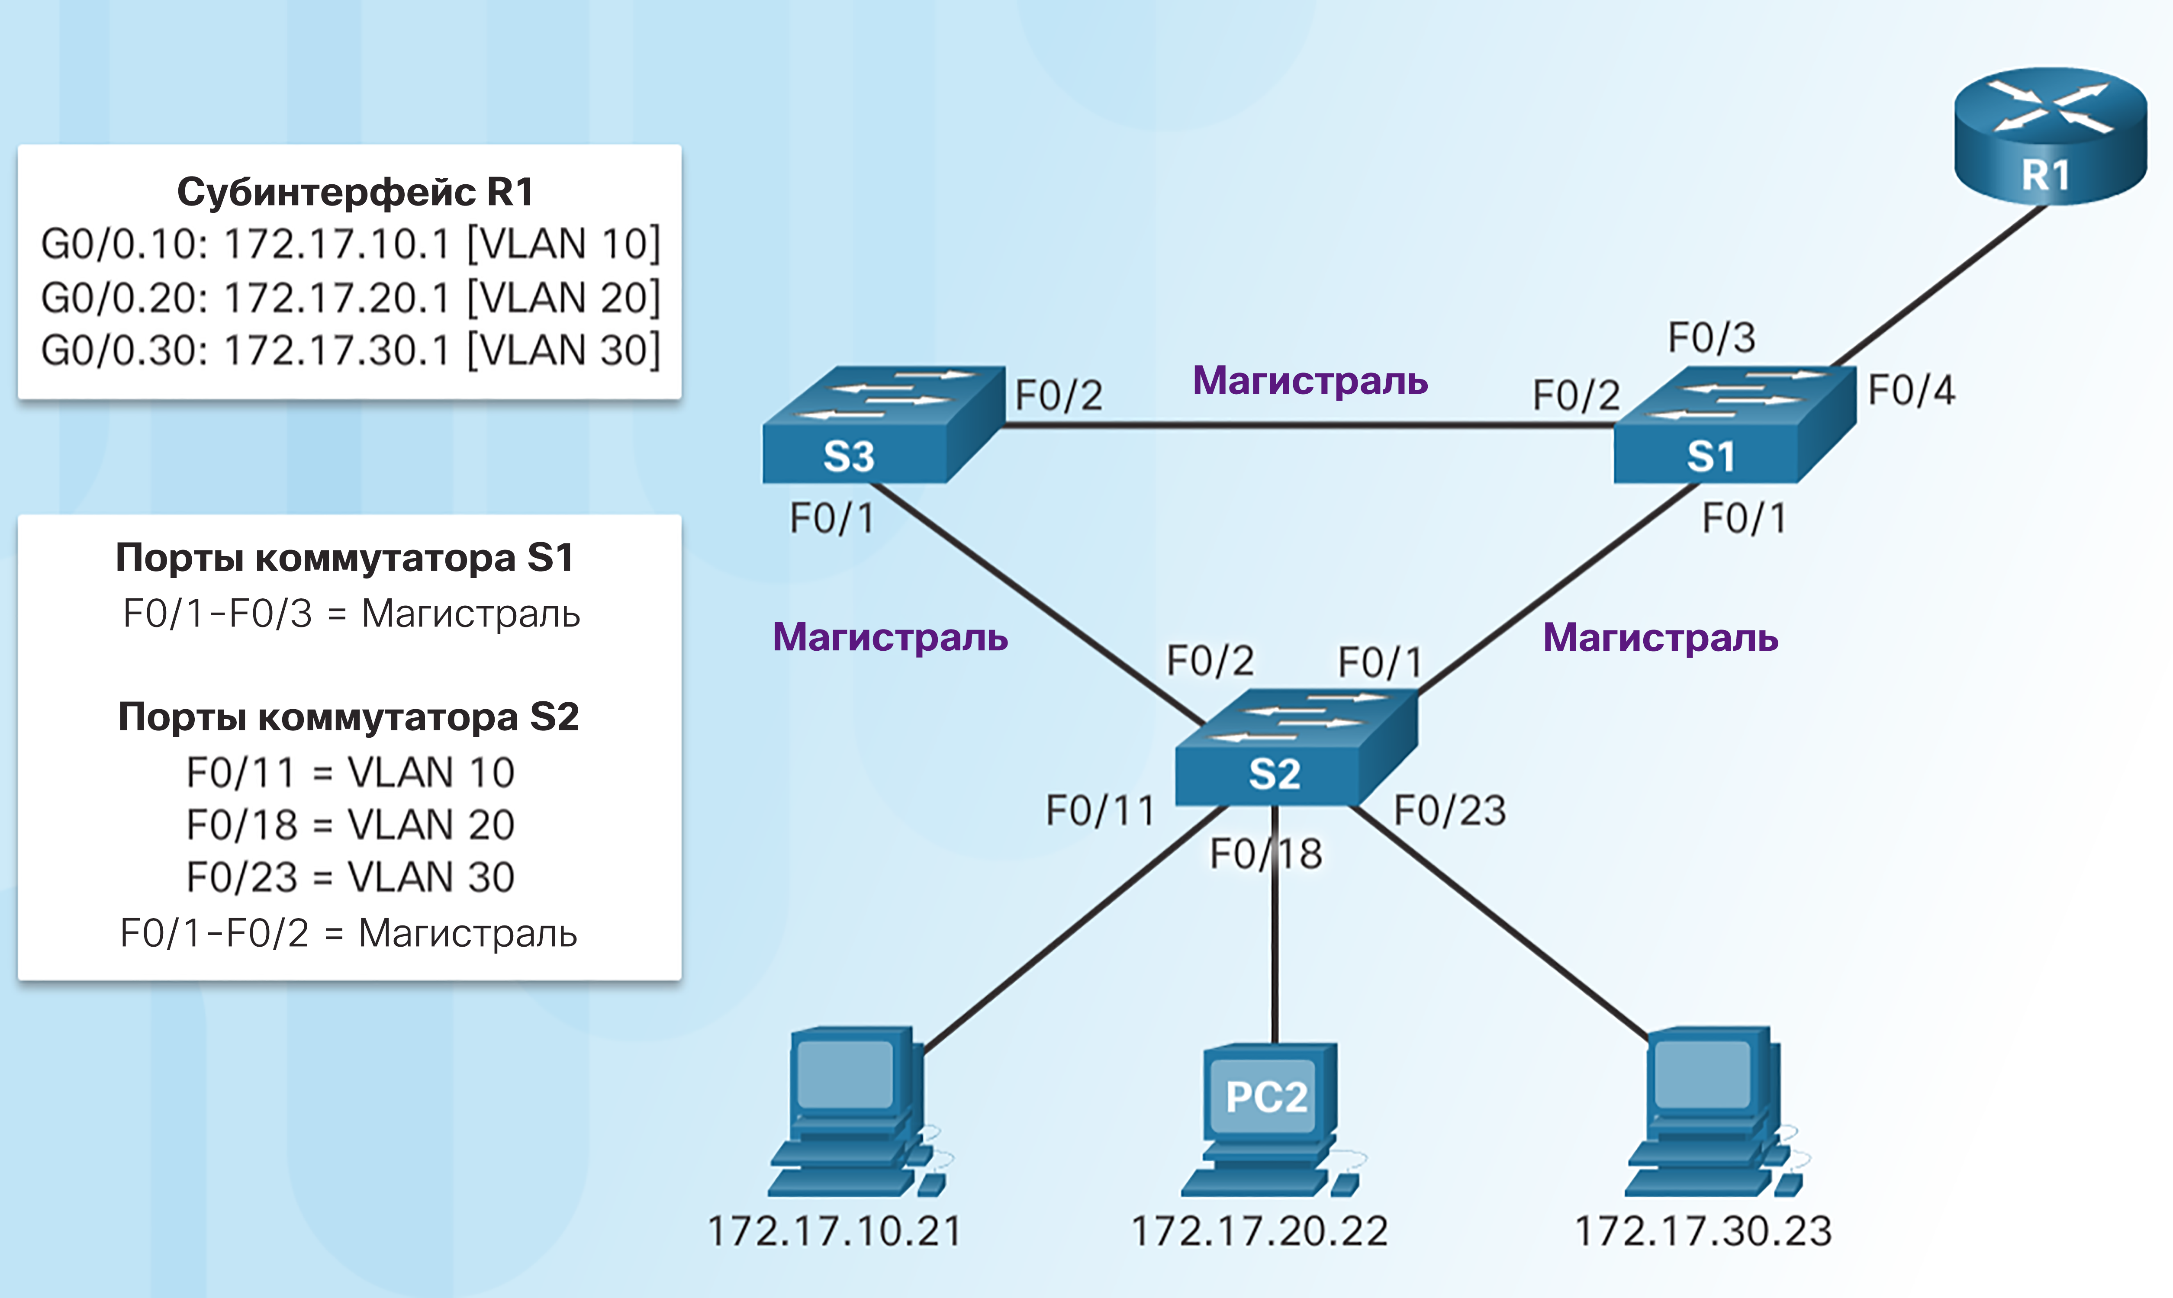
Процесс маршрутизации между сетями VLAN Маршрутизация между сетями VLAN с помощью метода Router-on-a-Stick
В методе Router-on-a-stick используется только один физический интерфейс маршрутизатора.
Один из физических интерфейсов маршрутизатора настроен в качестве магистрального порта 802.1Q, чтобы распознавать теги сети VLAN.
Выполняется создание логических подчиненных интерфейсов — по одному для каждой сети VLAN.
На каждом подчиненном интерфейсе настраивается IP-адрес из той сети VLAN, которую он представляет.
Участники (хосты) сети VLAN настраиваются для использования адреса подынтерфейса в качестве шлюза по умолчанию.
В этом примере интерфейс маршрутизатора R1 настроен в качестве магистрального канала и подключен к магистральному порту F0/4 на коммутаторе S1.
Маршрутизатор принимает тегированный трафик VLAN на магистральный интерфейс
Маршрутизатор формирует внутренние маршруты между сетями VLAN с помощью подчиненных интерфейсов.
Затем маршрутизатор пересылает маршрутизируемый трафик с тегом VLAN в целевую сеть VLAN через магистральный канал.
Notes:
6.3. Маршрутизация между сетями VLAN с помощью маршрутизаторов
6.3.1. Процесс маршрутизации между сетями VLAN
6.3.1.3. Маршрутизация между сетями VLAN с помощью метода Router-on-a-Stick

Slide 52
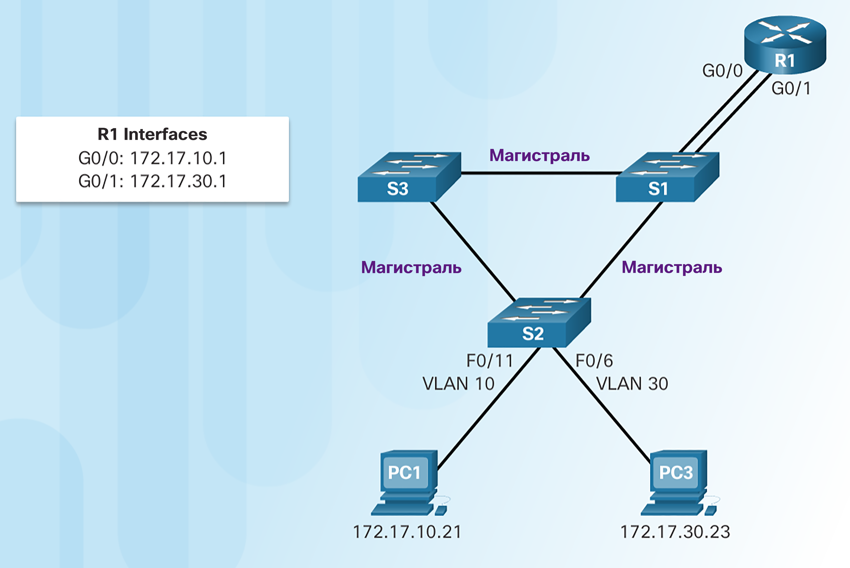
Настройка маршрутизации между сетями VLAN с помощью устаревшего метода Настройка маршрутизации между сетями VLAN с помощью устаревшего метода: подготовка
Для реализации устаревшего метода маршрутизации между сетями VLAN маршрутизаторы должны иметь несколько физических интерфейсов.
Каждый физический интерфейс маршрутизатора подключен к отдельной сети VLAN.
Кроме того, на каждом интерфейсе настраивается IP-адрес для той подсети, которая соответствует подключенной сети VLAN.
Сетевые устройства используют маршрутизатор в качестве шлюза для доступа к устройствам, подключенным к другим сетям VLAN.
Notes:
6.3. Маршрутизация между сетями VLAN с помощью маршрутизаторов
6.3.2. Настройка маршрутизации между сетями VLAN с помощью устаревшего метода
6.3.2.1. Настройка маршрутизации между сетями VLAN с помощью устаревшего метода: подготовка

Slide 53
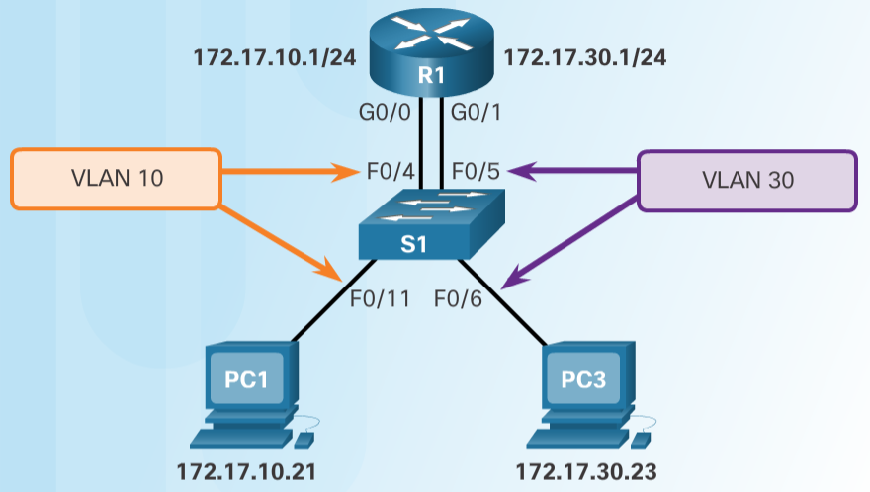
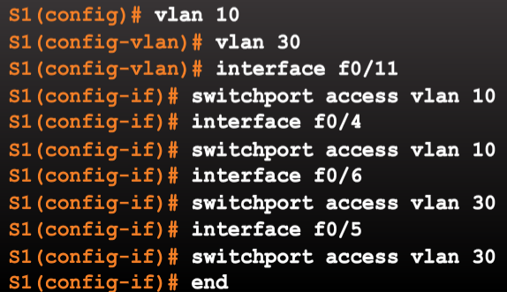
Настройка маршрутизации между сетями VLAN с помощью устаревшего метода Настройка маршрутизации между сетями VLAN с помощью устаревшего метода: настройка коммутатора
Настройте сети VLAN на коммутаторе, а затем назначьте порты соответствующим сетям VLAN.
В данном примере порты коммутатора S1 настраиваются следующим образом:
порты F0/4 и F0/11 назначены сети VLAN 10;
порты F0/5 и F0/16 назначены сети VLAN 30.
Notes:
6.3. Маршрутизация между сетями VLAN с помощью маршрутизаторов
6.3.2. Настройка маршрутизации между сетями VLAN с помощью устаревшего метода
6.3.2.2. Настройка маршрутизации между сетями VLAN с помощью устаревшего метода: настройка коммутатора

Slide 54
Настройка маршрутизации между сетями VLAN с помощью устаревшего метода Настройка маршрутизации между сетями VLAN с помощью устаревшего метода: настройка интерфейсов маршрутизатора
Далее настройте интерфейсы маршрутизатора.
Notes:
6.3. Маршрутизация между сетями VLAN с помощью маршрутизаторов
6.3.2. Настройка маршрутизации между сетями VLAN с помощью устаревшего метода
6.3.2.3. Настройка маршрутизации между сетями VLAN с помощью устаревшего метода: настройка интерфейса маршрутизатора

Slide 55
Настройка маршрутизации между сетями VLAN с помощью устаревшего метода Лабораторная работа. Настройка маршрутизации между сетями VLAN для каждого интерфейса
Notes:
6.3. Маршрутизация между сетями VLAN с помощью маршрутизаторов
6.3.2. Настройка маршрутизации между сетями VLAN с помощью устаревшего метода
6.3.2.4 Лабораторная работа. Настройка маршрутизации между сетями VLAN для каждого интерфейса

Slide 56
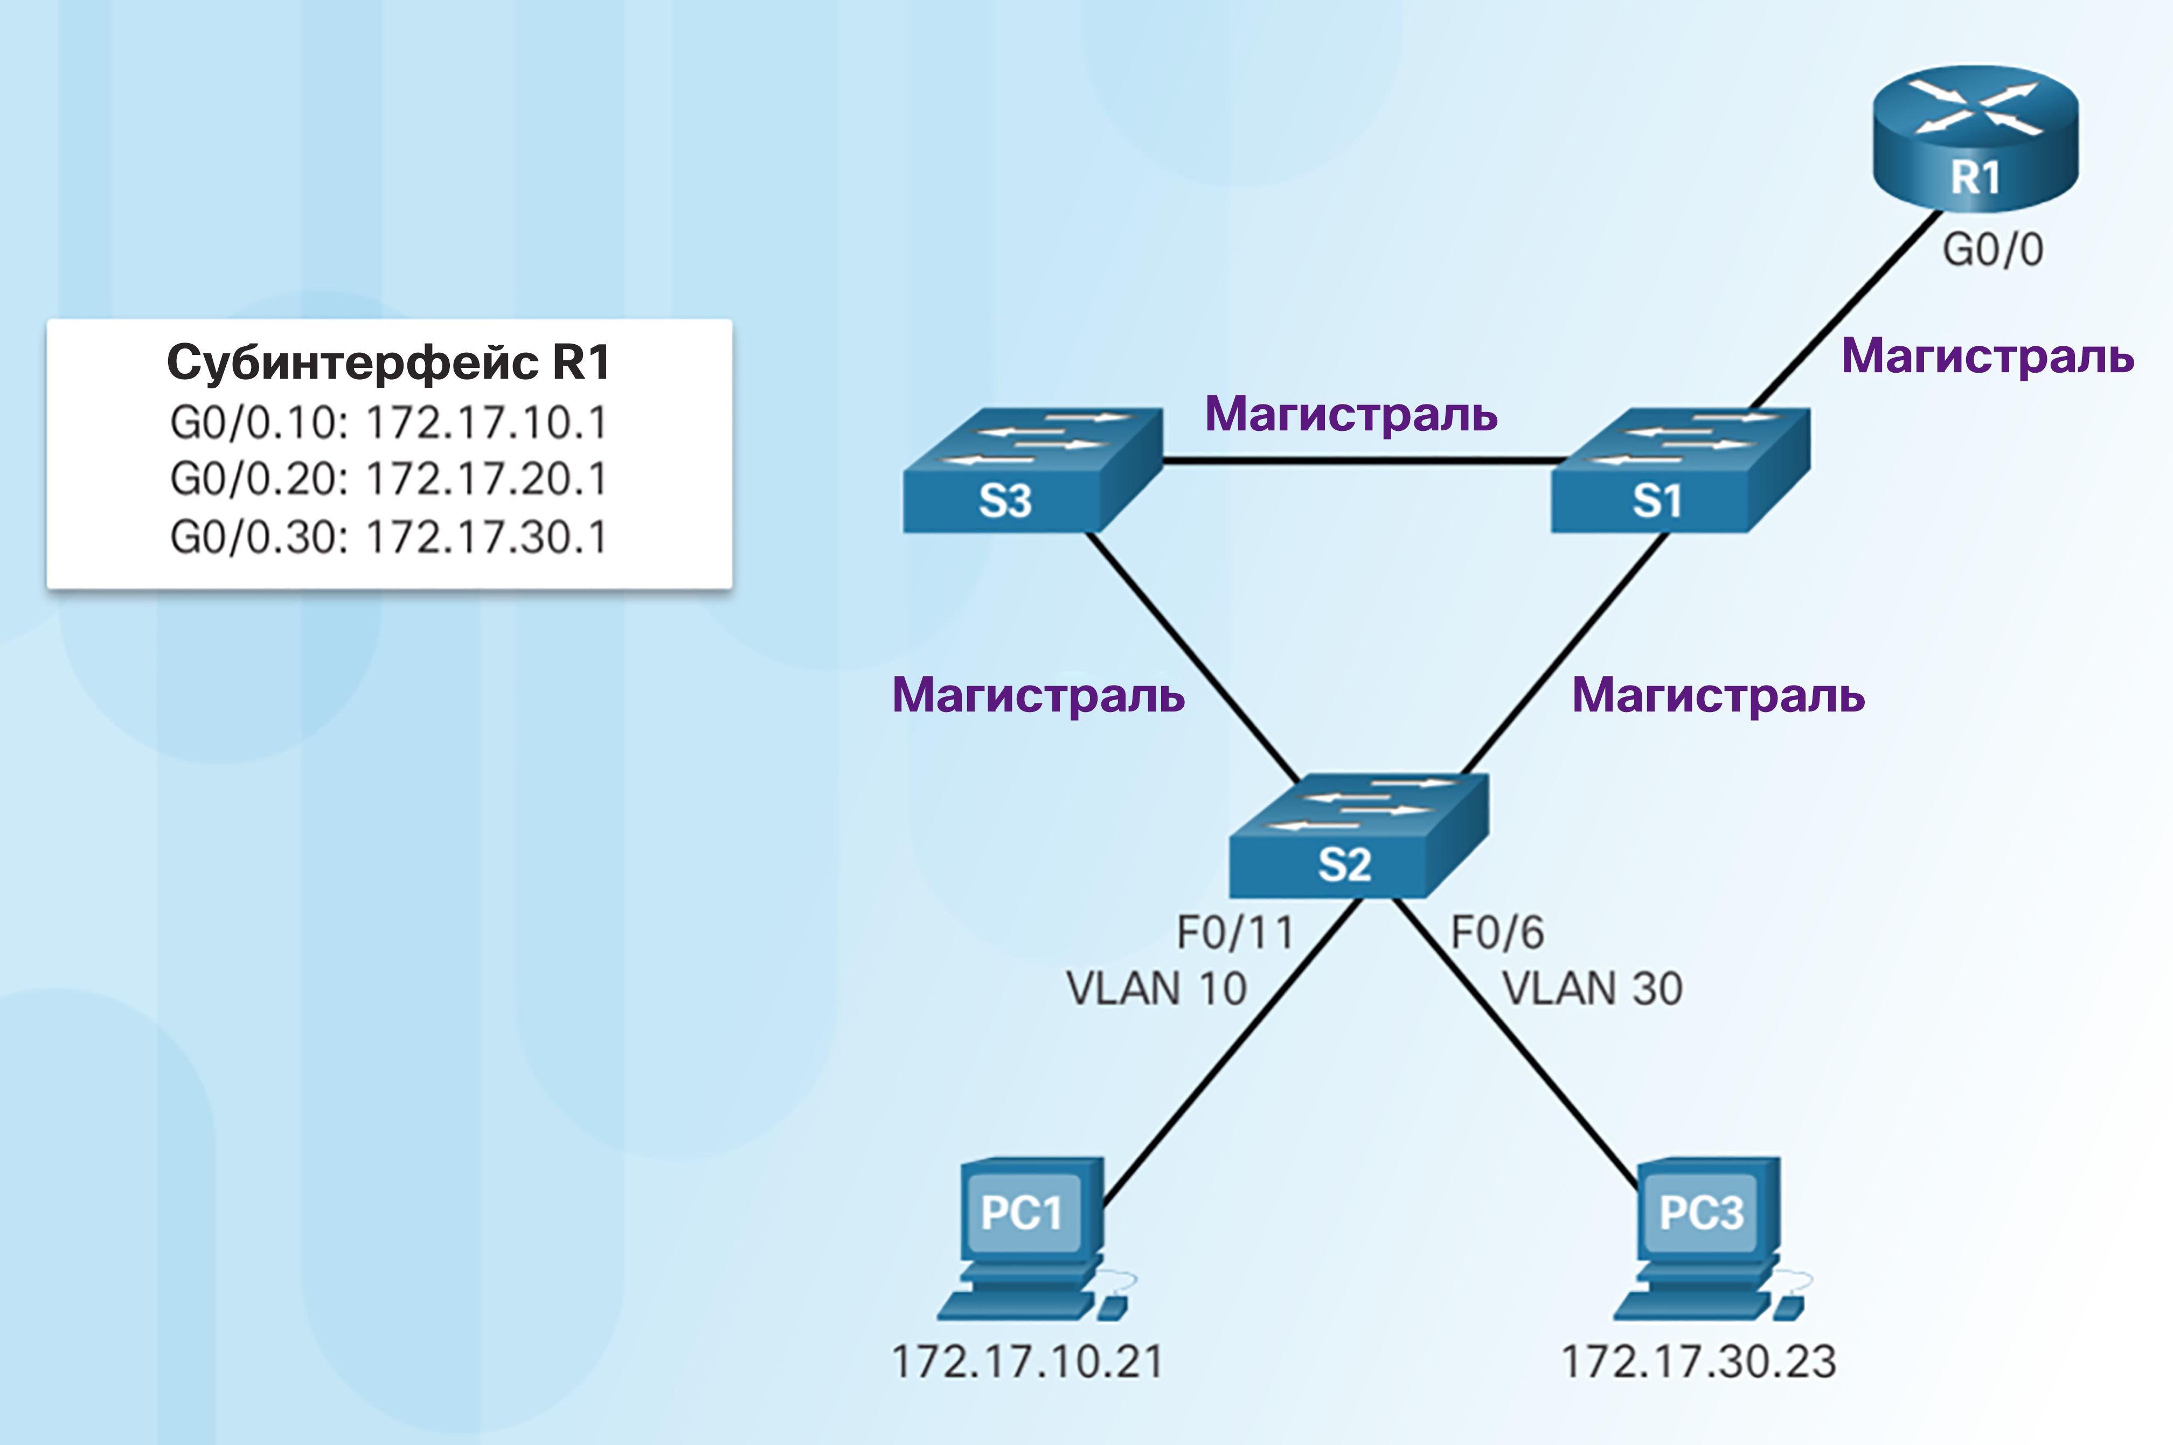
Настройка маршрутизации между сетями VLAN с помощью метода Router-on-a-Stick Настройка с помощью метода Router-on-a-Stick: подготовка
Альтернативой традиционному методу настройки маршрутизации между сетями VLAN является транкинг VLAN и подчиненные интерфейсы.
Транкинг в сети VLAN позволяет одному физическому интерфейсу маршрутизировать трафик между несколькими сетями VLAN.
Физический интерфейс маршрутизатора должен быть подключен к магистральному каналу смежного коммутатора.
Подчиненные интерфейсы на маршрутизаторе создаются для каждой отдельной сети VLAN.
Каждому подчиненному интерфейсу назначается IP-адрес, соответствующий его подсети или сети VLAN, а также определяется сеть VLAN, для которой будет выполняться тегирование кадров.
Notes:
6.3. Маршрутизация между сетями VLAN с помощью маршрутизаторов
6.3.3. Настройка маршрутизации между сетями VLAN с помощью метода Router-on-a-Stick
6.3.3.1. Настройка с помощью метода Router-on-a-Stick: подготовка

Slide 57
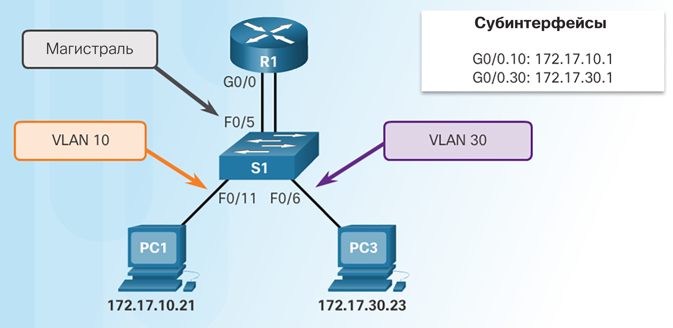
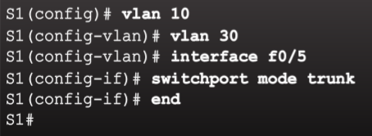
Настройка маршрутизации между сетями VLAN с помощью метода Router-on-a-Stick Настройка маршрутизации с помощью метода Router-on-a-Stick: настройка коммутатора
Для того чтобы включить маршрутизацию между VLAN с использованием метода router-on-a-stick, необходимо активировать транковую связь на порте коммутатора, подключенном к маршрутизатору.
Notes:
6.3. Маршрутизация между сетями VLAN с помощью маршрутизаторов
6.3.3. Настройка маршрутизации между сетями VLAN с помощью метода Router-on-a-Stick
6.3.3.2. Настройка с помощью метода Router-on-a-Stick: настройка коммутатора

Slide 58
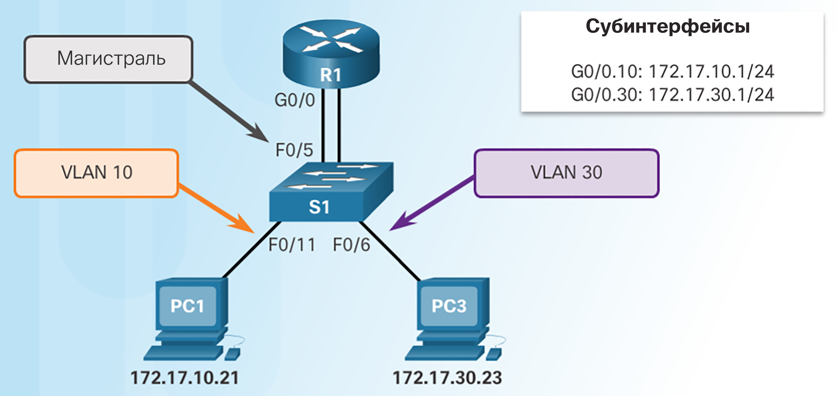
Настройка маршрутизации между сетями VLAN с помощью метода Router-on-a-Stick Настройка с помощью метода Router-on-a-Stick: настройка подчиненных интерфейсов маршрутизатора
Для использования метода Router-on-a-Stick требуется настроить подчиненные интерфейсы для каждой маршрутизируемой сети VLAN.
Подчиненные интерфейсы настраиваются для поддержки сетей VLAN с помощью команды настройки интерфейсов encapsulation dot1Q VLAN-ID.
Notes:
6.3. Маршрутизация между сетями VLAN с помощью маршрутизаторов
6.3.3. Настройка маршрутизации между сетями VLAN с помощью метода Router-on-a-Stick
6.3.3.3. Настройка с помощью метода Router-on-a-Stick: настройка подчиненных интерфейсов маршрутизатора

Slide 59
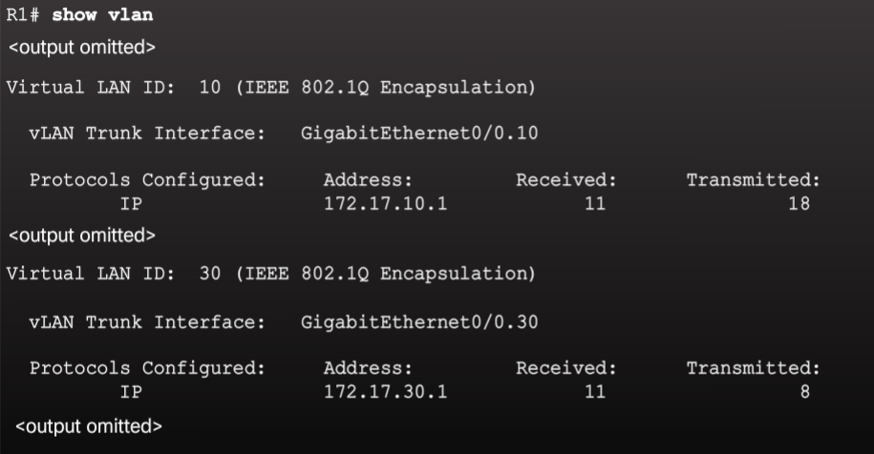
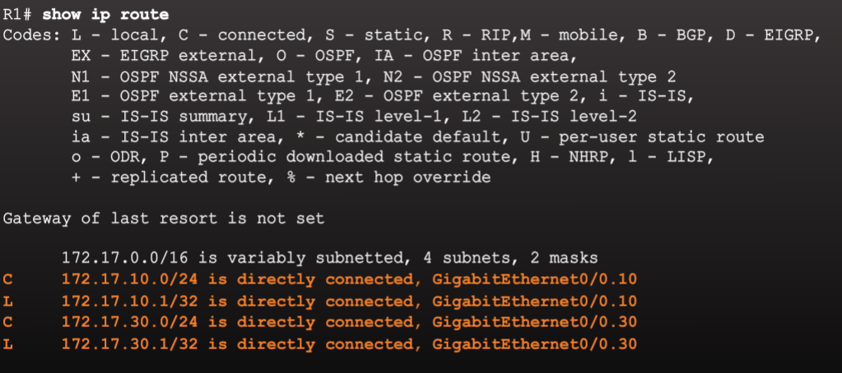
Настройка маршрутизации между сетями VLAN с помощью метода Router-on-a-Stick Настройка с помощью метода Router-on-a-Stick: проверка подчиненных интерфейсов
По умолчанию маршрутизаторы Cisco настроены для маршрутизации трафика между локальными подынтерфейсами.
В связи с этим функцию маршрутизации не нужно активировать индивидуально.
Чтобы проверить настройки подчиненных интерфейсов, используйте команды show vlan и show ip route.
Команда show vlan отображает информацию о подчиненных интерфейсах VLAN в Cisco IOS.
Команда show ip route отображает таблицу маршрутизации, содержащую сети, связанные с исходящими подчиненными интерфейсами.
Notes:
6.3. Маршрутизация между сетями VLAN с помощью маршрутизаторов
6.3.3. Настройка маршрутизации между сетями VLAN с помощью метода Router-on-a-Stick
6.3.3.4. Настройка с помощью метода Router-on-a-Stick: проверка подчиненных интерфейсов

Slide 60
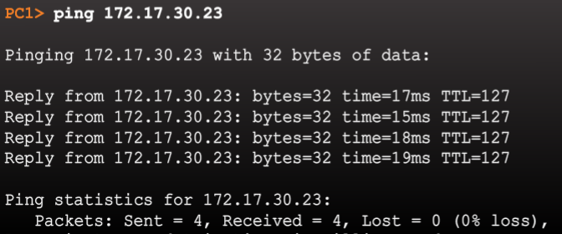
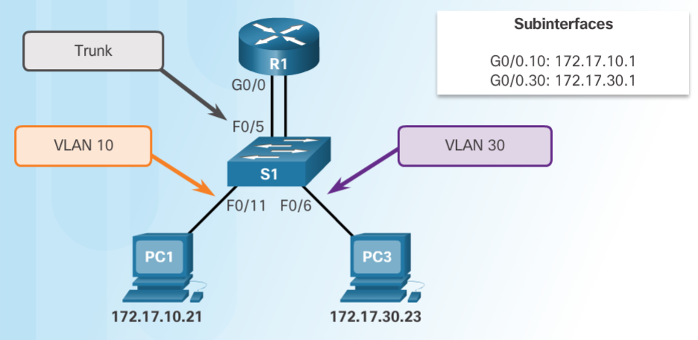
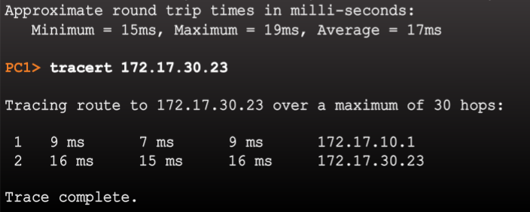
Настройка маршрутизации между сетями VLAN с помощью метода Router-on-a-Stick Настройка маршрутизации с помощью метода Router-on-a-Stick: проверка маршрутизации
Удаленное подключение к устройствам в сети VLAN можно проверить с помощью команды ping.
Эта команда отправляет эхо-запрос ICMP. Когда хост получает эхо-запрос ICMP, он отправляет эхо-ответ ICMP.
Команда tracert — это полезный инструмент для подтверждения существования пути между двумя устройствами.
Notes:
6.3. Маршрутизация между сетями VLAN с помощью маршрутизаторов
6.3.3. Настройка маршрутизации между сетями VLAN с помощью метода Router-on-a-Stick
6.3.3.5. Настройка с помощью метода Router-on-a-Stick: проверка маршрутизации

Slide 61
Настройка маршрутизации между сетями VLAN с помощью метода Router-on-a-Stick Packet Tracer. Настройка маршрутизации между сетями VLAN с помощью метода Router-on-a-Stick
Notes:
6.3. Маршрутизация между сетями VLAN с помощью маршрутизаторов
6.3.3. Настройка маршрутизации между сетями VLAN с помощью метода Router-on-a-Stick
6.3.3.6. Packet Tracer. Настройка маршрутизации между сетями VLAN с помощью метода Router-on-a-Stick

Slide 62
Настройка маршрутизации между сетями VLAN с помощью метода Router-on-a-Stick Лабораторная работа. Настройка маршрутизации между сетями VLAN на основе магистрали по протоколу 801.2Q
Notes:
6.3. Маршрутизация между сетями VLAN с помощью маршрутизаторов
6.3.3. Настройка маршрутизации между сетями VLAN с помощью метода Router-on-a-Stick
6.3.3.7. Лабораторная работа. Настройка маршрутизации между сетями VLAN на основе магистрали по протоколу 801.2Q

Slide 63
Настройка маршрутизации между сетями VLAN с помощью метода Router-on-a-Stick Packet Tracer. Задача настройки маршрутизации между сетями VLAN
Notes:
6.3. Маршрутизация между сетями VLAN с помощью маршрутизаторов
6.3.3. Настройка маршрутизации между сетями VLAN с помощью метода Router-on-a-Stick
6.3.3.8. Packet Tracer. Задача настройки маршрутизации между сетями VLAN

Slide 64
6.4. Обзор главы
Notes:
6. Сети VLAN
6.4. Краткий обзор

Slide 65
Заключение Packet Tracer. Отработка комплексных практических навыков
Notes:
6.4. Краткий обзор
6.4.1. Заключение
6.4.1.2. Packet Tracer. Отработка комплексных практических навыков

Slide 66
Заключение Глава 6. Сети VLAN
Объясните, как сети VLAN выполняют сегментацию доменов широковещательной рассылки в сетях предприятий малого и среднего бизнеса.
Внедрение VLAN с целью сегментирования сети предприятия малого и среднего бизнеса.
Настройте маршрутизацию между сетями VLAN на предприятиях малого и среднего бизнеса.
Notes:
6.4. Краткий обзор
6.4.1. Заключение
6.4.1.3. Глава 6. Сети VLAN

Slide 67
Раздел 6.1 Новые термины и команды
Сеть VLAN Логический домен широковещательной рассылки Сеть VLAN для данных Сеть VLAN по умолчанию VLAN с нетегированным трафиком Сеть VLAN управления (Management VLAN) show vlan brief Голосовая сеть VLAN Магистрали сети VLAN Сегментация виртуальных локальных сетей IEEE 802.1Q Тегирование в сети VLAN Идентификатор канонического формата (CFI) | Приоритет пользователя Идентификатор сети VLAN Тип show interfaces int switchport
Notes:
Новые термины и команды

Slide 68
Раздел 6.2 Новые термины и команды
Виртуальные локальные сети стандартного диапазона Сети VLAN расширенного диапазона vlan vlan-id name имя_vlan switchport mode access switchport access vlan идентификатор-vlan interface range no switchport access vlan идентификатор-vlan no vlan идентификатор-vlan delete flash:vlan.dat delete vlan.dat | show vlan show interfaces show vlan summary show interfaces vlan идентификатор-vlan switchport mode trunk switchport trunk allowed vlan список_vlan switchport trunk native vlan идентификатор-vlan no switchport trunk allowed vlan no switchport trunk native vlan show interfaces switchport | no switchport access vlan идентификатор_vlan show interfaces trunk show interfaces int_id trunk
Notes:
Новые термины и команды

Slide 69
Раздел 6.3 Новые термины и команды
Устаревшие методы маршрутизации между сетями VLAN Маршрутизация между сетями VLAN с использованием метода Router-on-a-Stick interface идентификатор_интерфейса.идентификатор_подчиненного_интерфейса encapsulation dot1q идентификатор_vlan IEEE 802.1Q
Notes:
Новые термины и команды

